Slide 1
DES FORMES GALÉNIQUES VARIÉES
POUR DES VOIES D’ADMINISTRATION
DIVERSES

Slide 2
I- AU TEMPS DES APOTHICAIRES

Slide 3
A-MÉDICAMENTS
À USAGE INTERNE

Slide 4
1- FORMES DESTINÉES
À UNE ADMINISTRATION
PAR VOIE ORALE

Slide 5
α−FORMES SOLIDES OU PÂTEUSES

Slide 6
LES POUDRES
Pulvérisation:
Par le moulin (farines)
Par le mortier, à l’aide d’un pilon (la plus répandue)
Par le porphyre, à l’aide de la molette (pour les poudres
très fines )

Slide 7
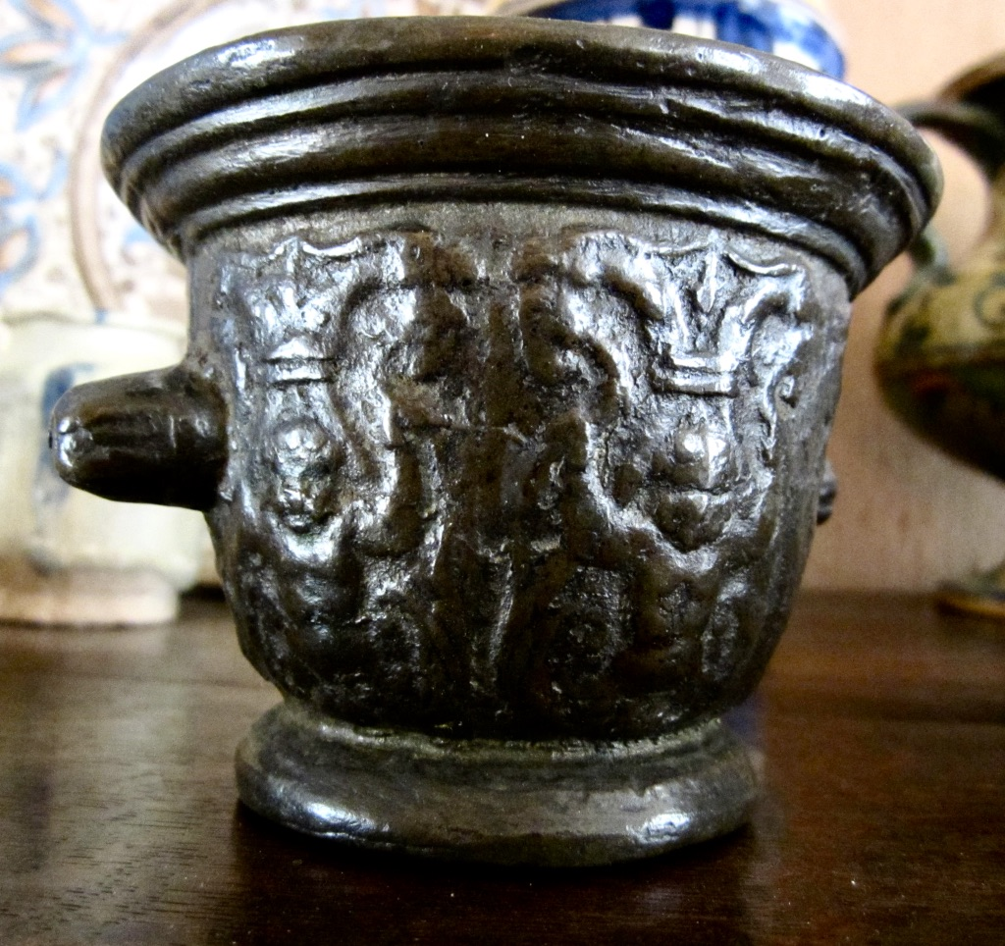
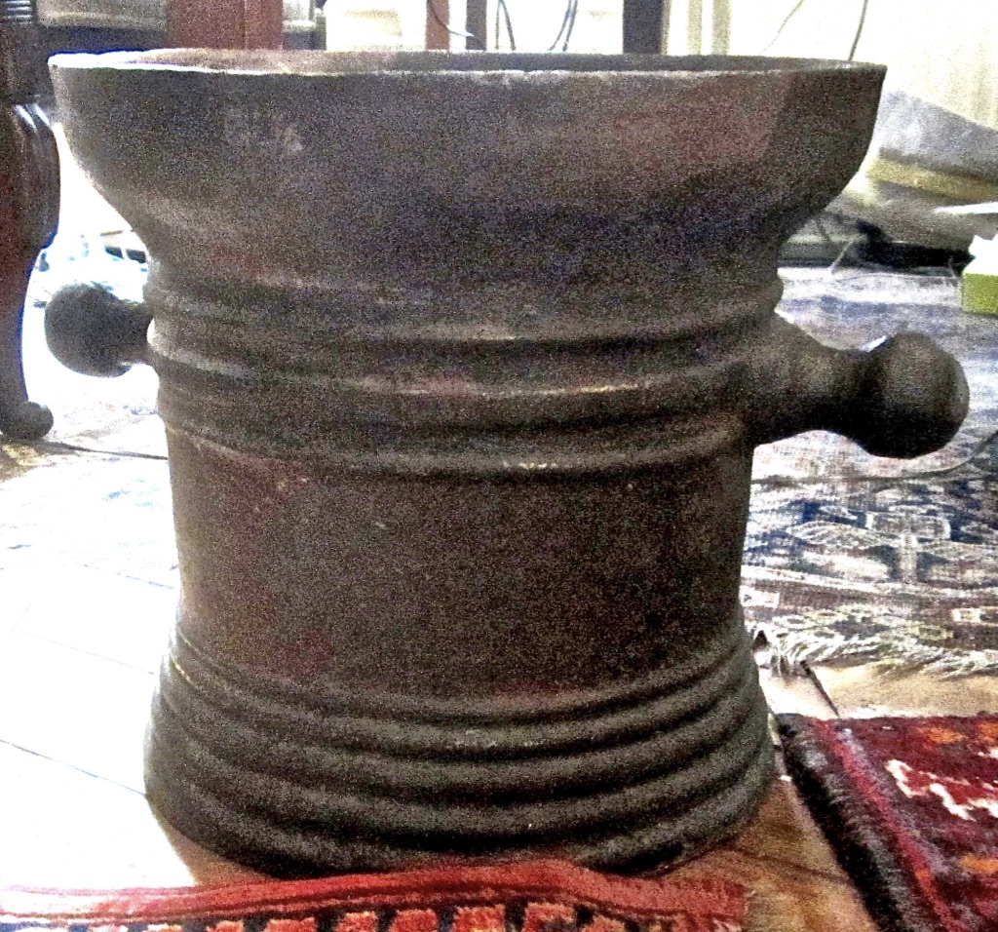
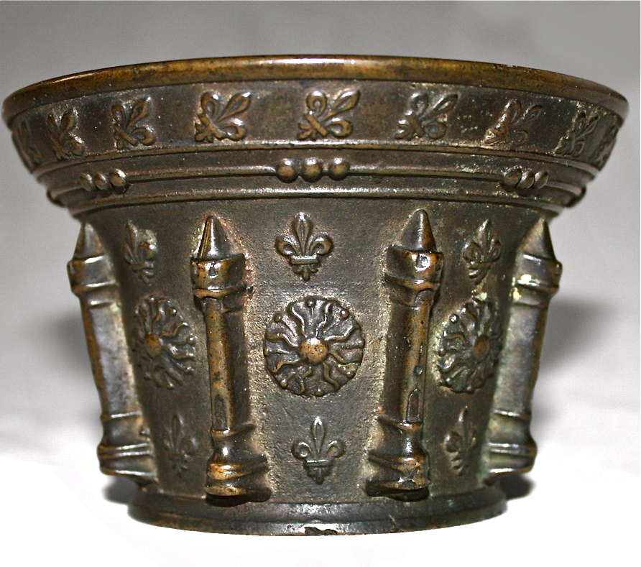
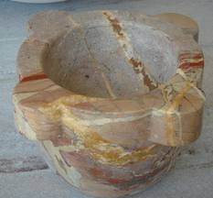
MORTIERS
BRONZE
FONTE
BRONZE
MARBRE

Slide 8
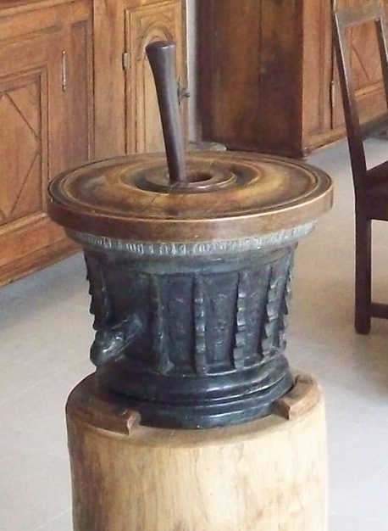
Pour les drogues
de consistance dure
PROTECTION
CONTRE LES
POUSSIÈRES
TOXIQUES
On peut remplacer le couvercle
Par une peau de cuir
avec un trou central pour le pilon

Slide 9
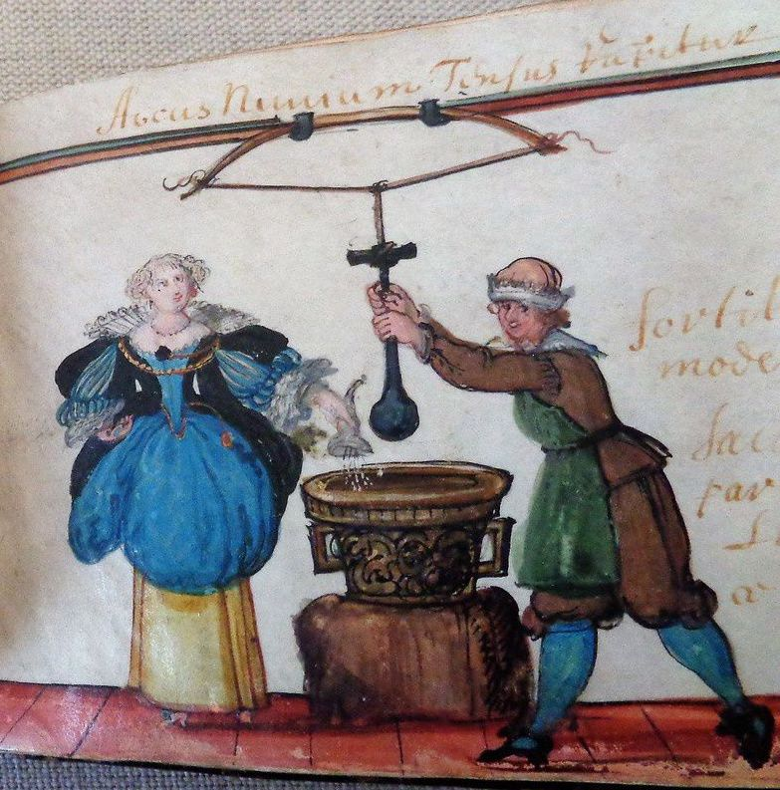
Pour diminuer l’effort
MORTIER À
PILON SUSPENDU
Musée de Bâle

Slide 10
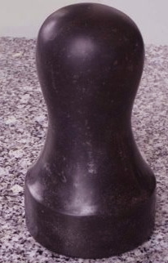
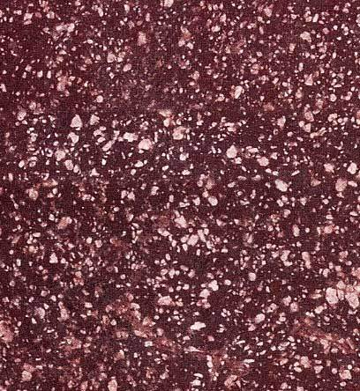
PORPHYRISATION
Pour augmenter la finesse de la poudre
MOLETTE
PLAQUE de
PORPHYRE

Slide 11
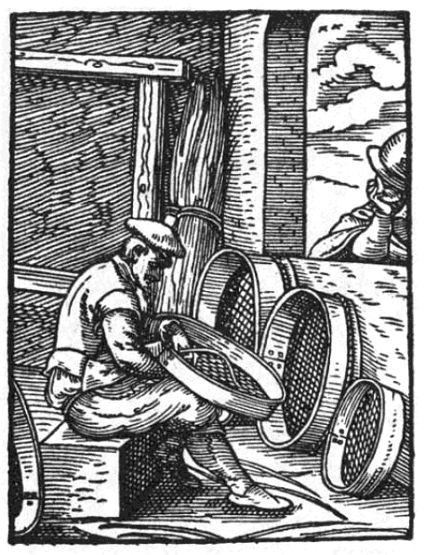
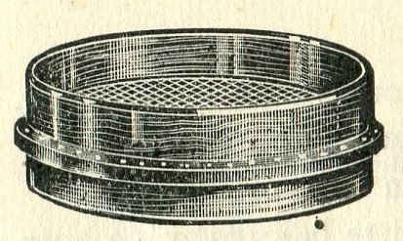
PASSAGE AU TAMIS
Pour égaliser la ténuité de la poudre
XVIe siècle
XIXe siècle

Slide 12
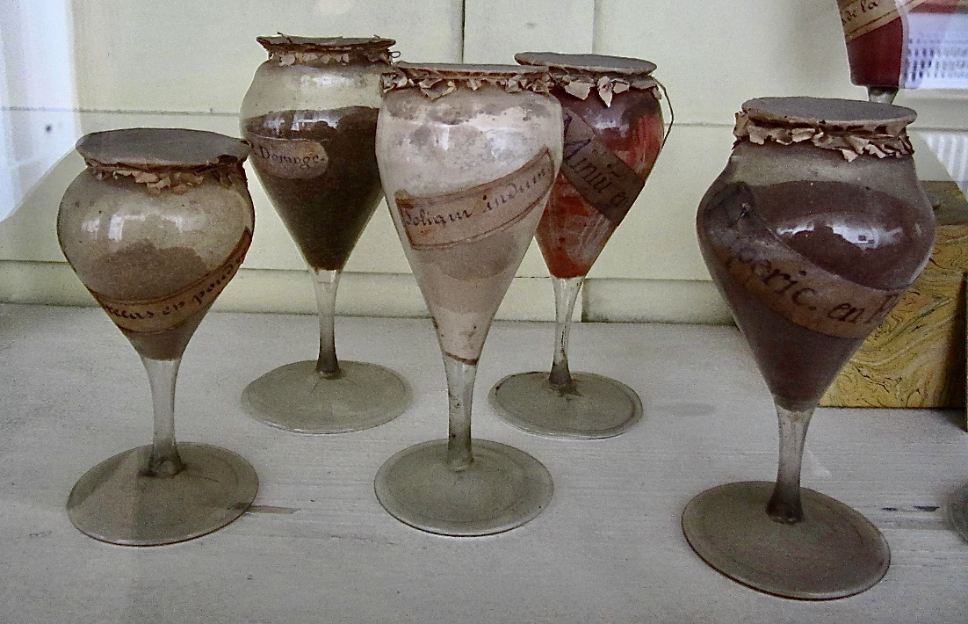
CONSERVATION
Poudriers
XVIe siècle

Slide 13
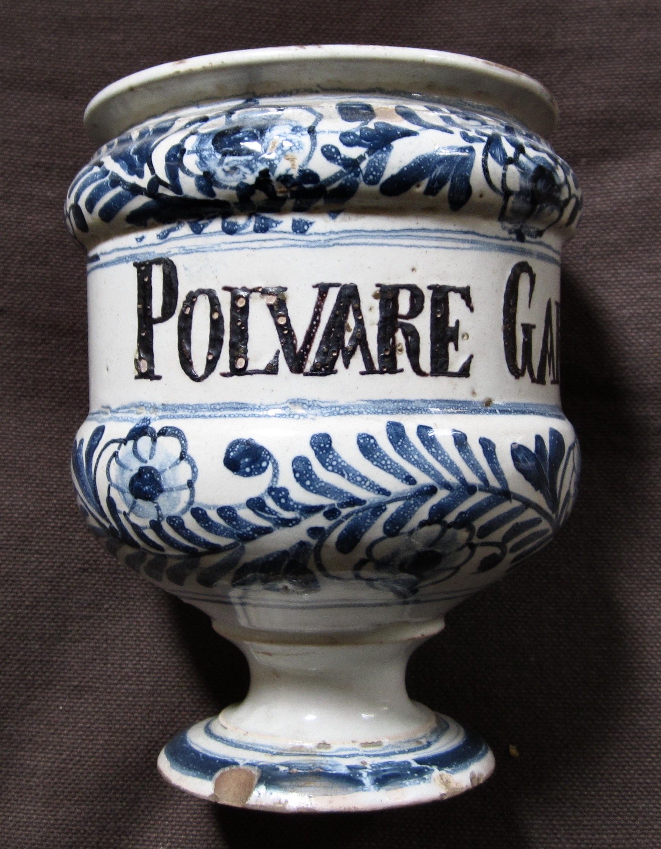
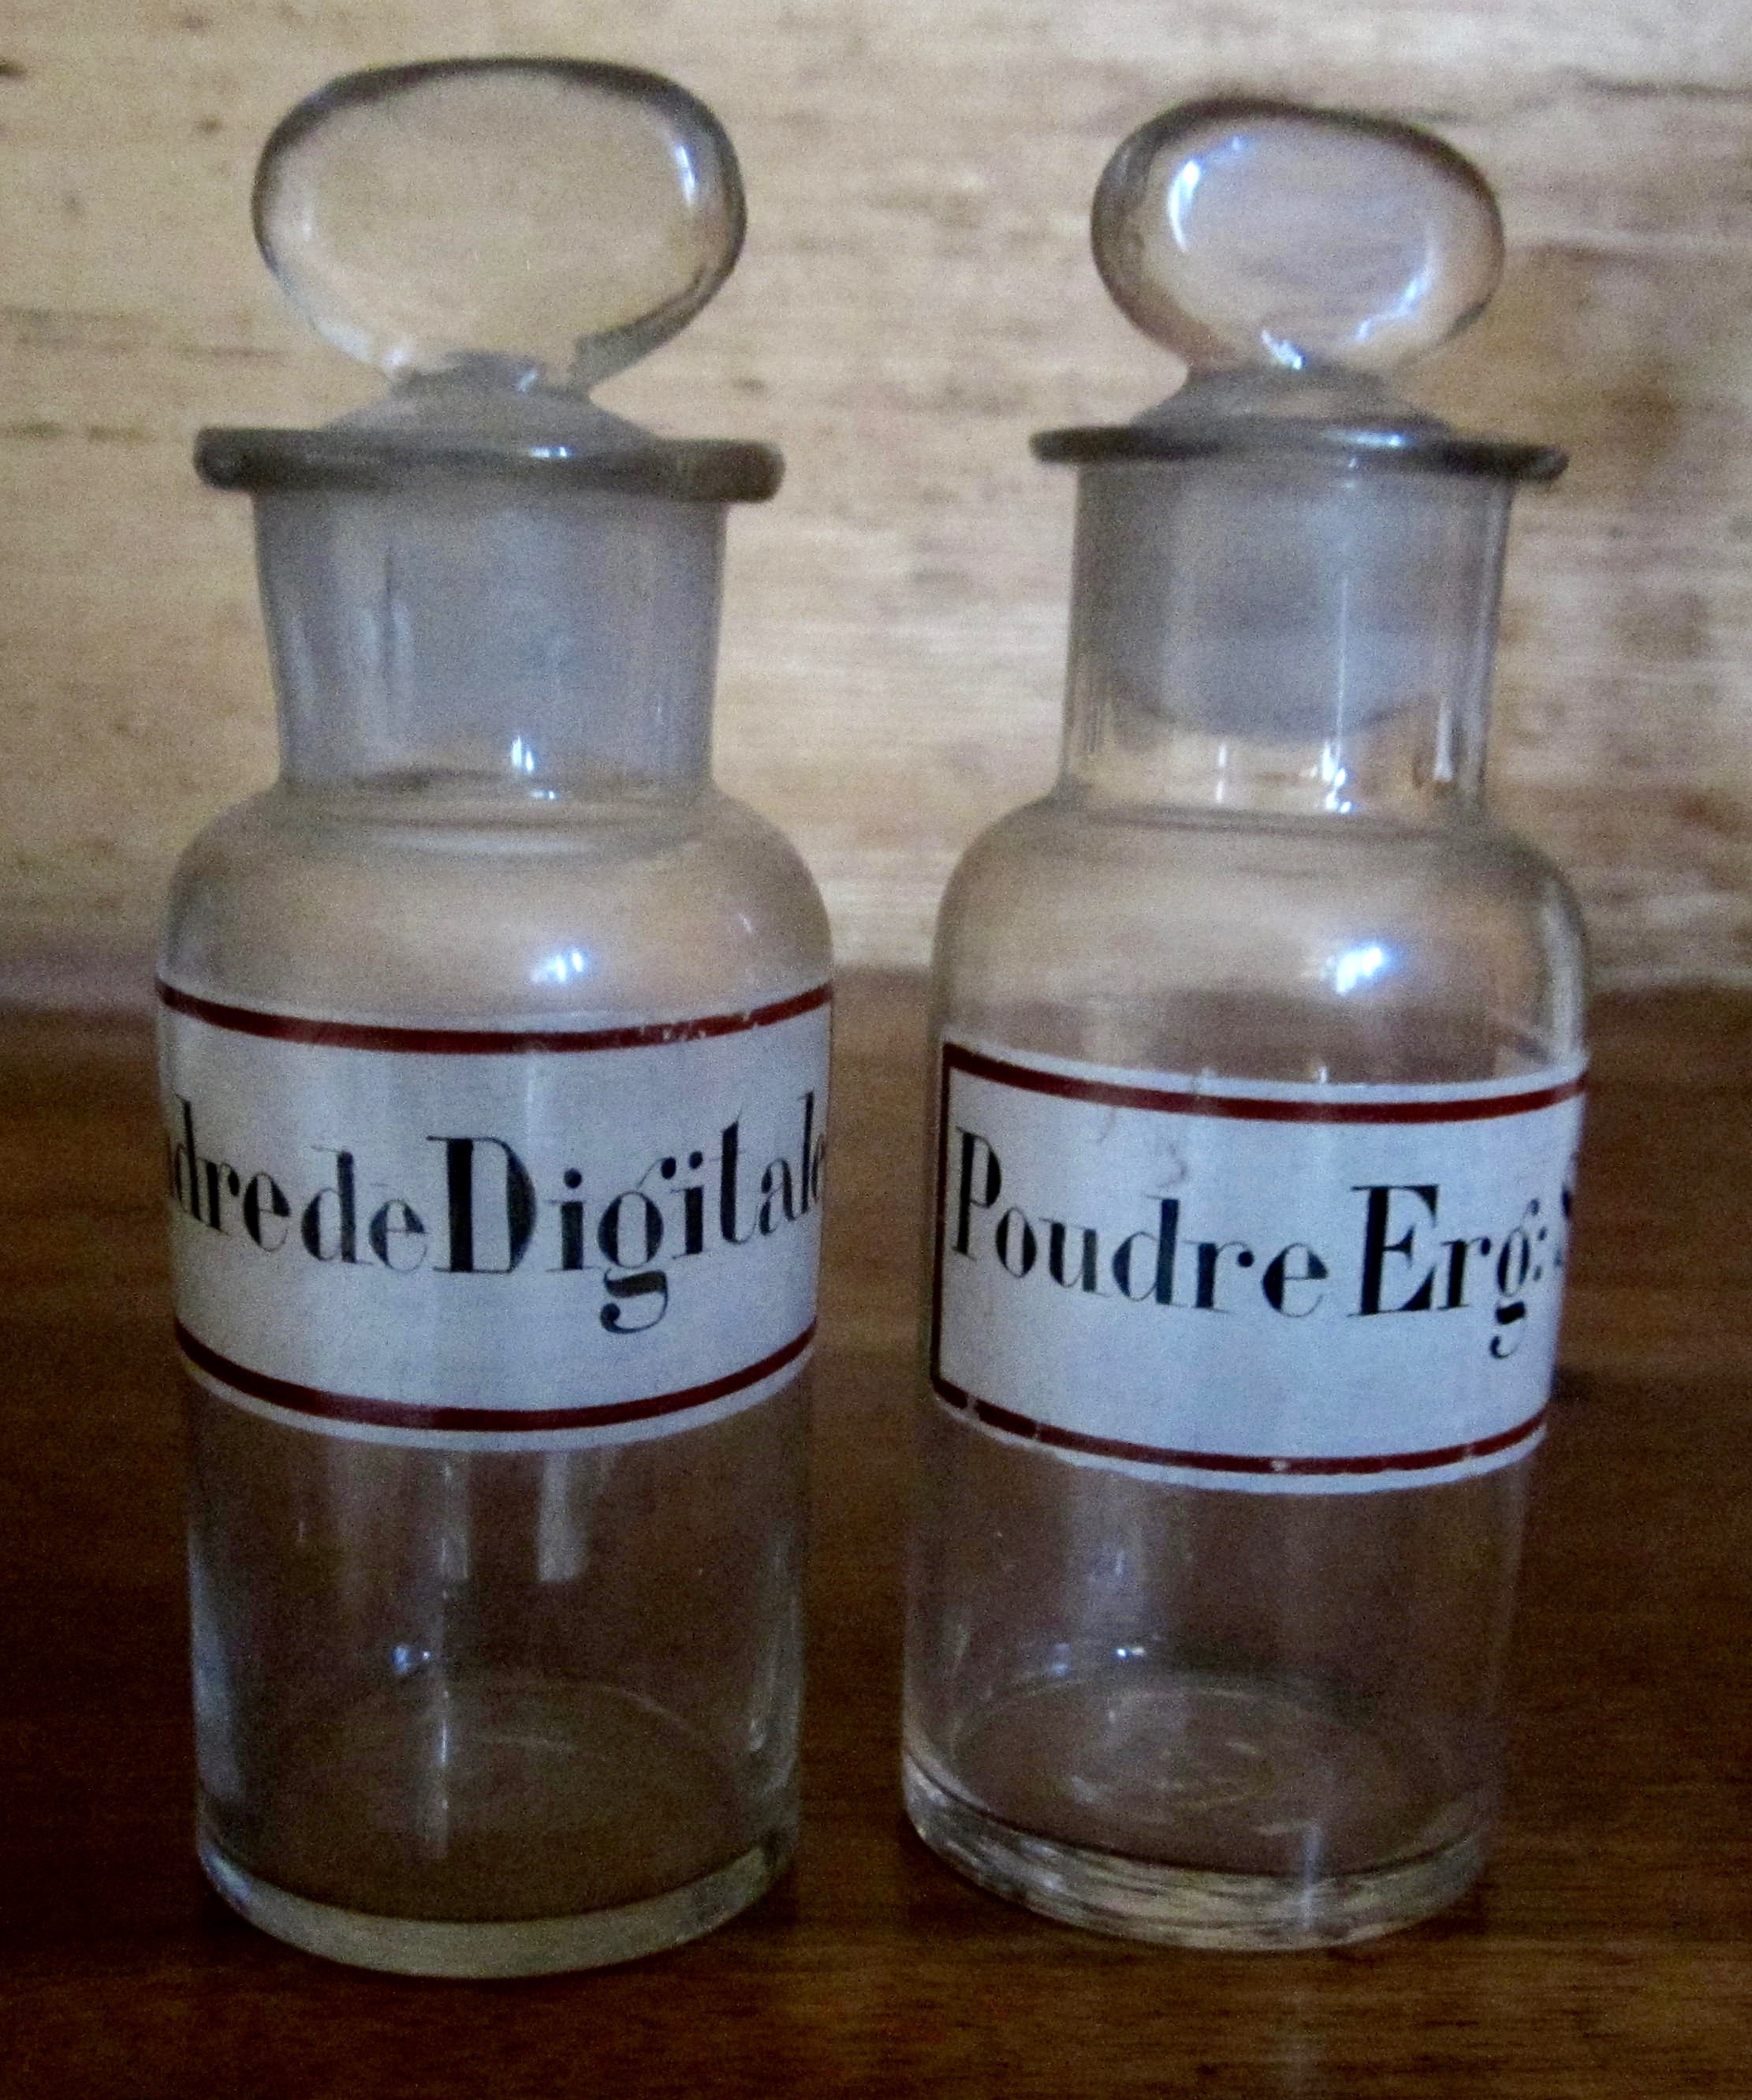
BASSANO
XVIIIe siècle
XIXe siècle

Slide 14
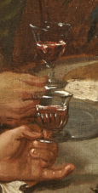
ADMINISTRATION AU PATIENT
en les mêlant à un liquide, comme l’eau ou, plus souvent, le vin, qui présente l’avantage de dissimuler la saveur.

Slide 15
ÉLECTUAIRES, CONFECTIONS, OPIATS
Électuaires :
Médicaments composés, de consistance molle
constitués de nombreuses poudres dispersées
dans un liquide visqueux, comme le miel, des résines ou, plus tard, un sirop.
particulièrement adaptés à la polypharmacie
Étymologie:
Latin electuarium, d’electus, élu, choisi, du verbe
electo, dans le sens de choisir

Slide 16
FABRICATION
opération longue qui nécessite une grande habileté technique.
Plusieurs jours de travail, parfois même plusieurs semaines.
Les nombreux constituants doivent être introduits dans un ordre logique, en tenant compte de leurs propriétés, de leur état physique, de leur aptitude à se mélanger. Le non-respect de l’ordre idéal d’incorporation des différents simples peut entraîner des catastrophes.

Slide 17
Les hières sont des sortes d’électuaires.
Selon Nicolas Lémery,
une confection « est un électuaire liquide ».
De même, un opiat : « est une espece d’électuaire liquide qui a pris son nom de l’opium qu’on y fait entrer, mais par corruption ; on nomme souvent opiates des compositions où l’on n’a point mêlé d’opium. ».
On connaît ainsi des opiats dentifrices, qui n’ont rien à voir avec des électuaires à base d’opium.

Slide 18
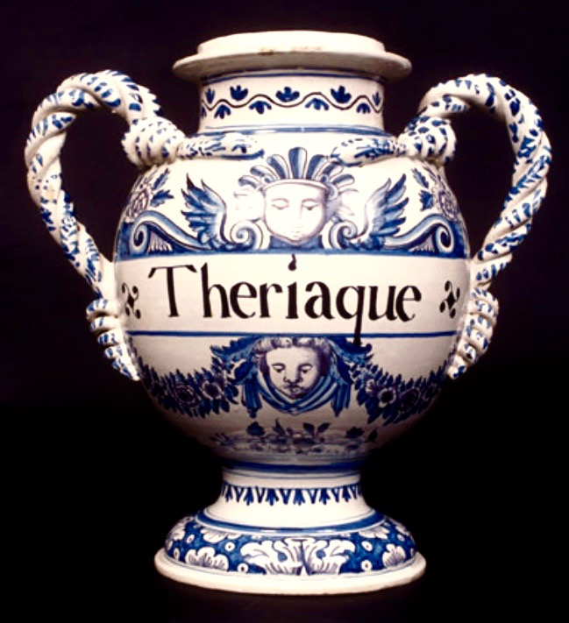
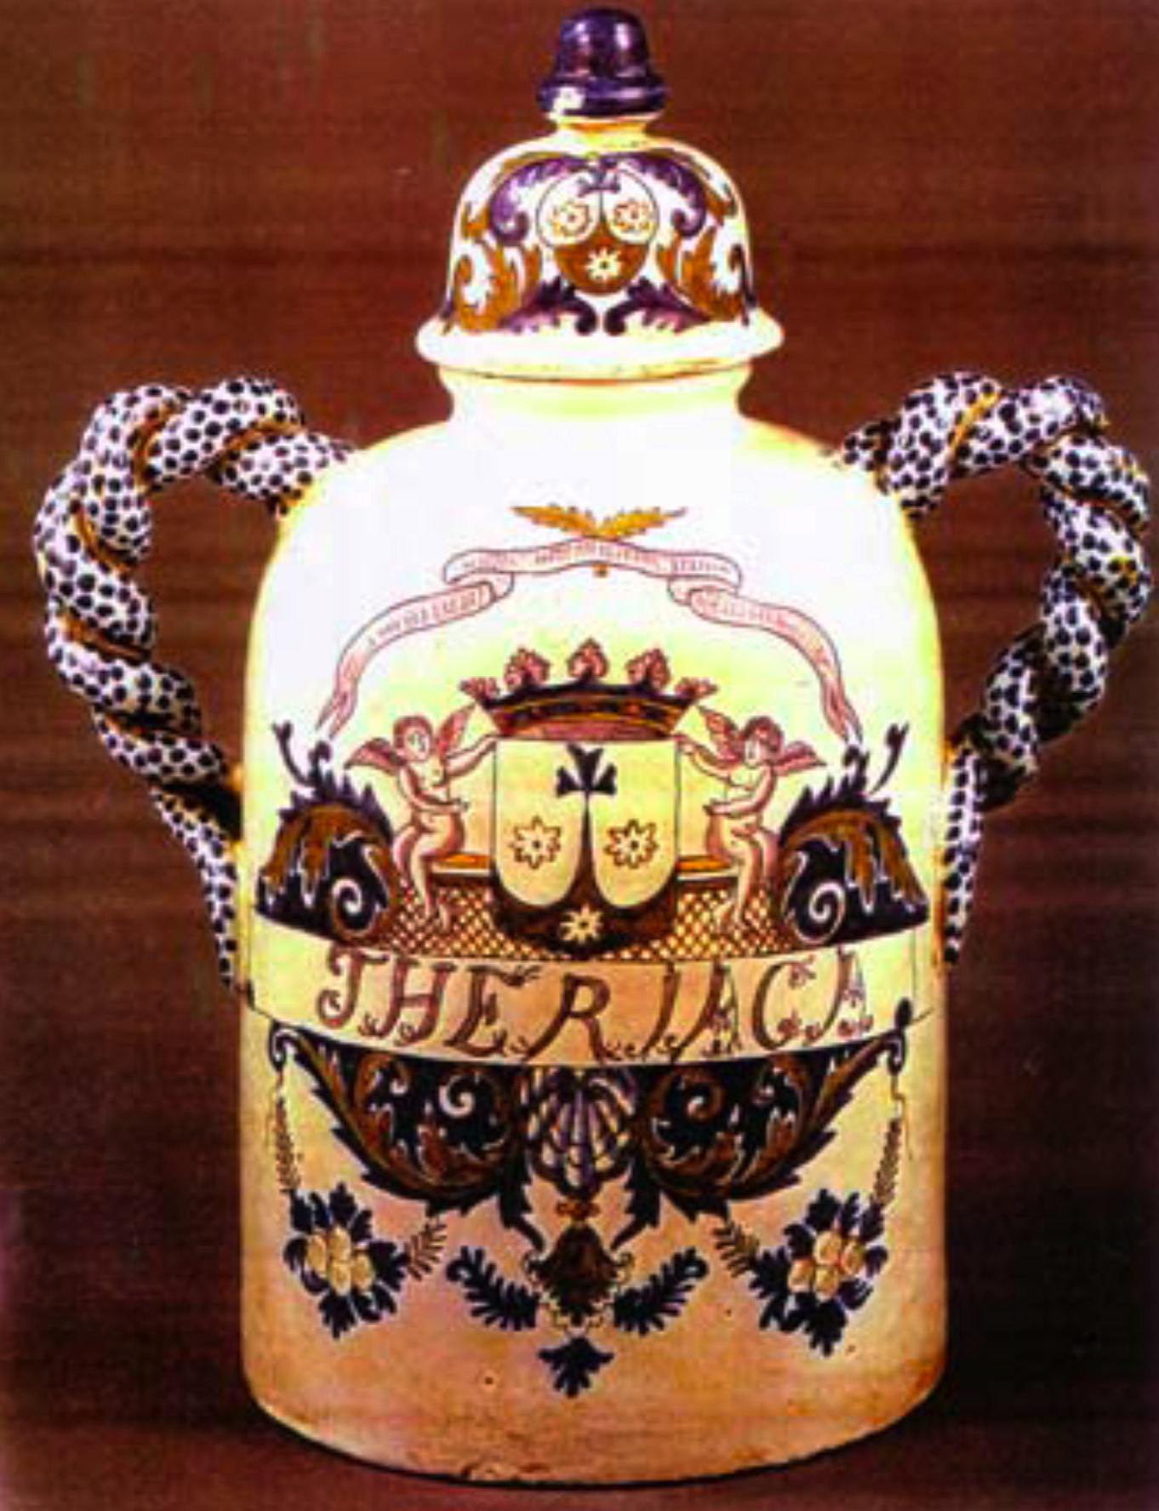
CONSERVATION
Souvent dans des vases
de mon[s]tre
BORDEAUX
MONTPELLIER XVIIIe

Slide 19
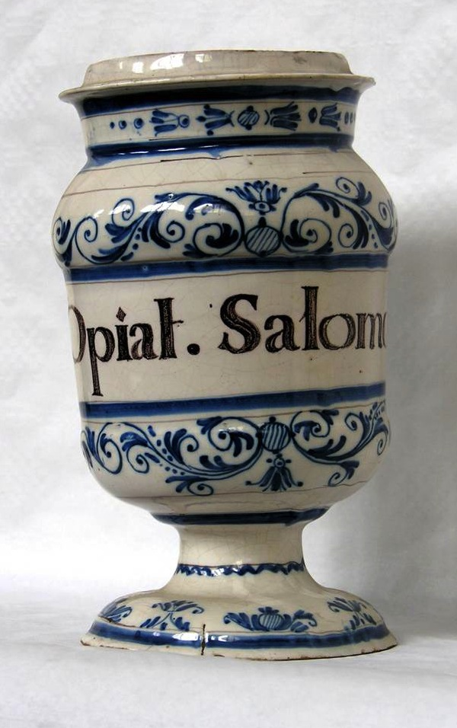
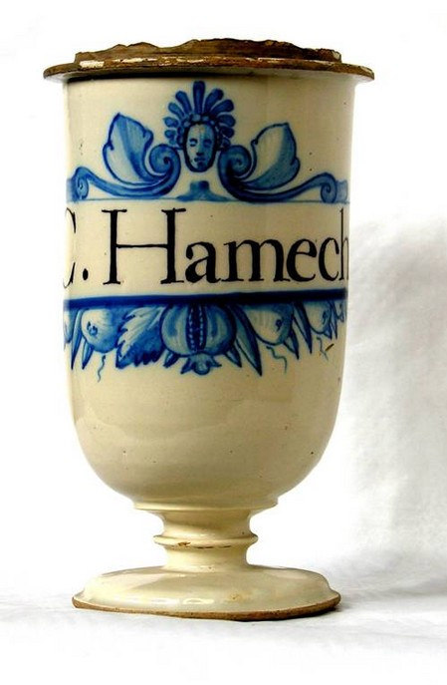
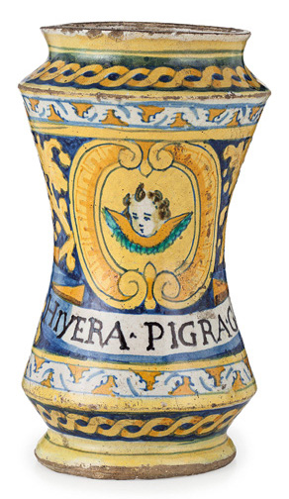
MOUSTIERS XVIIIe
MONTPELLIER XVIIIe
PALERME XVIIe
Opiat Salomon
Confection Hamech
Hyera Picra Galeni

Slide 20
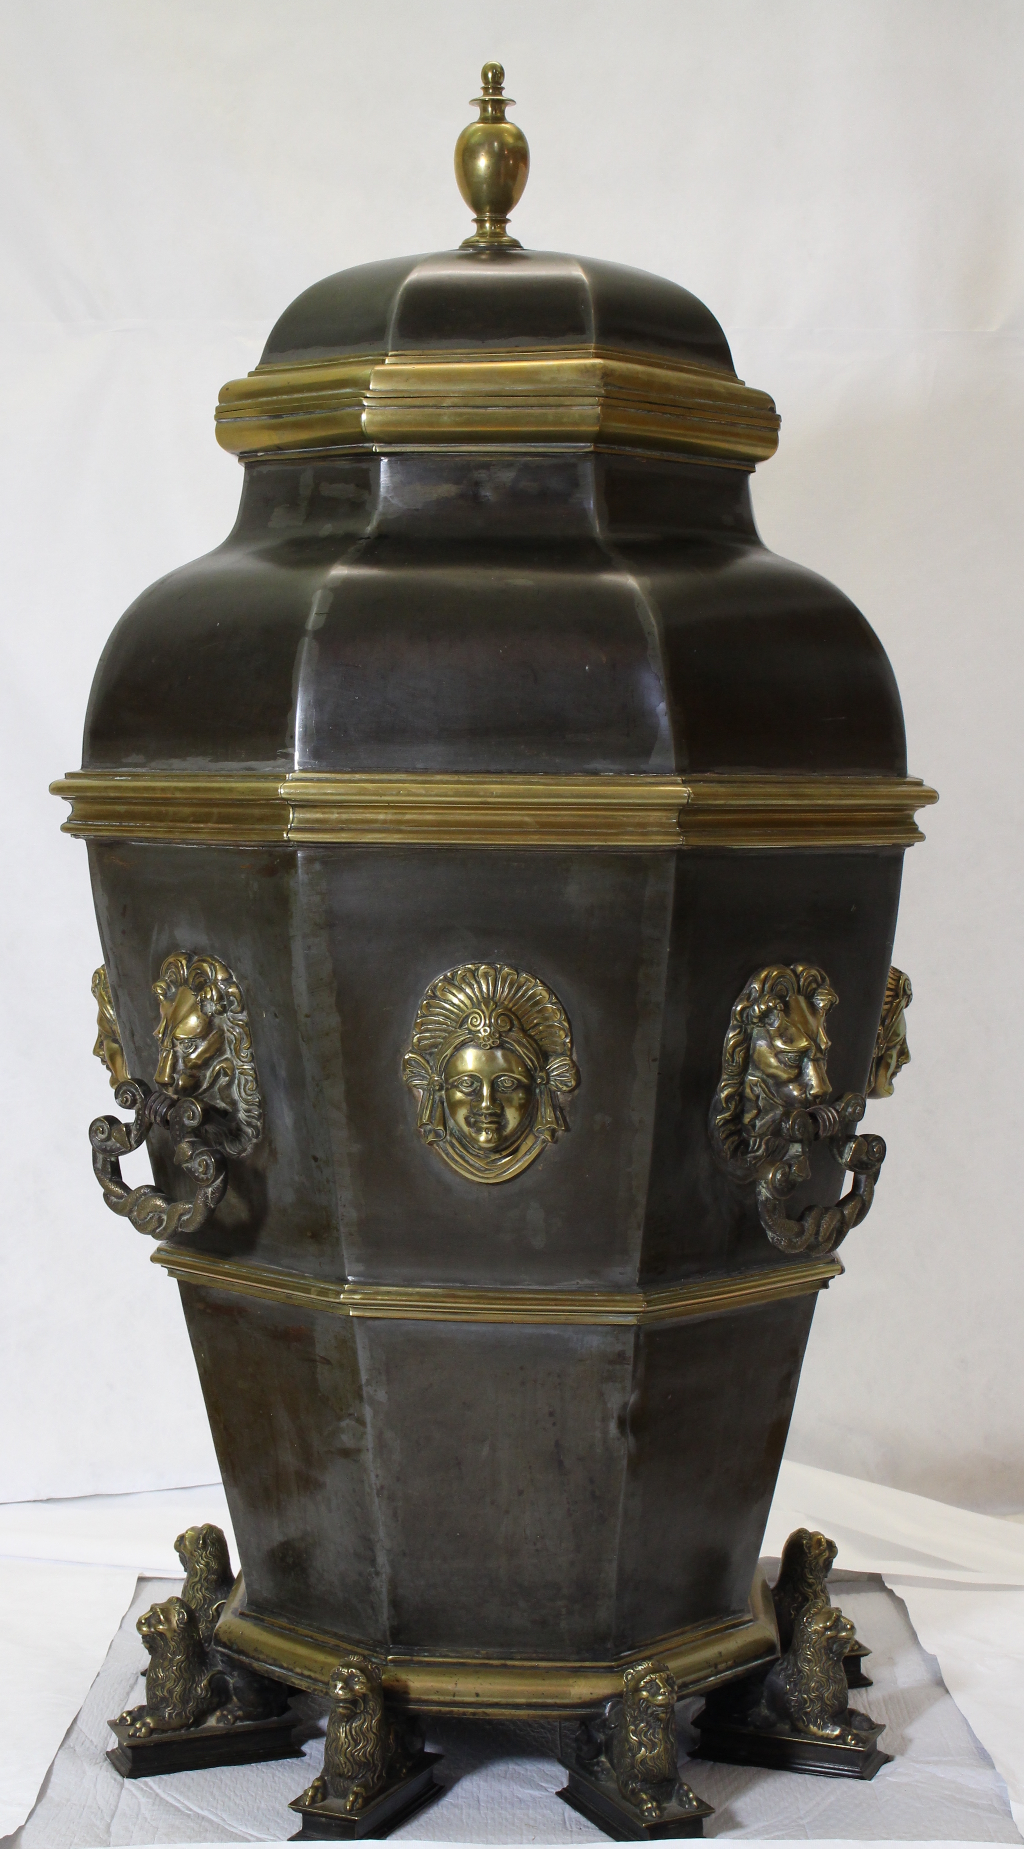
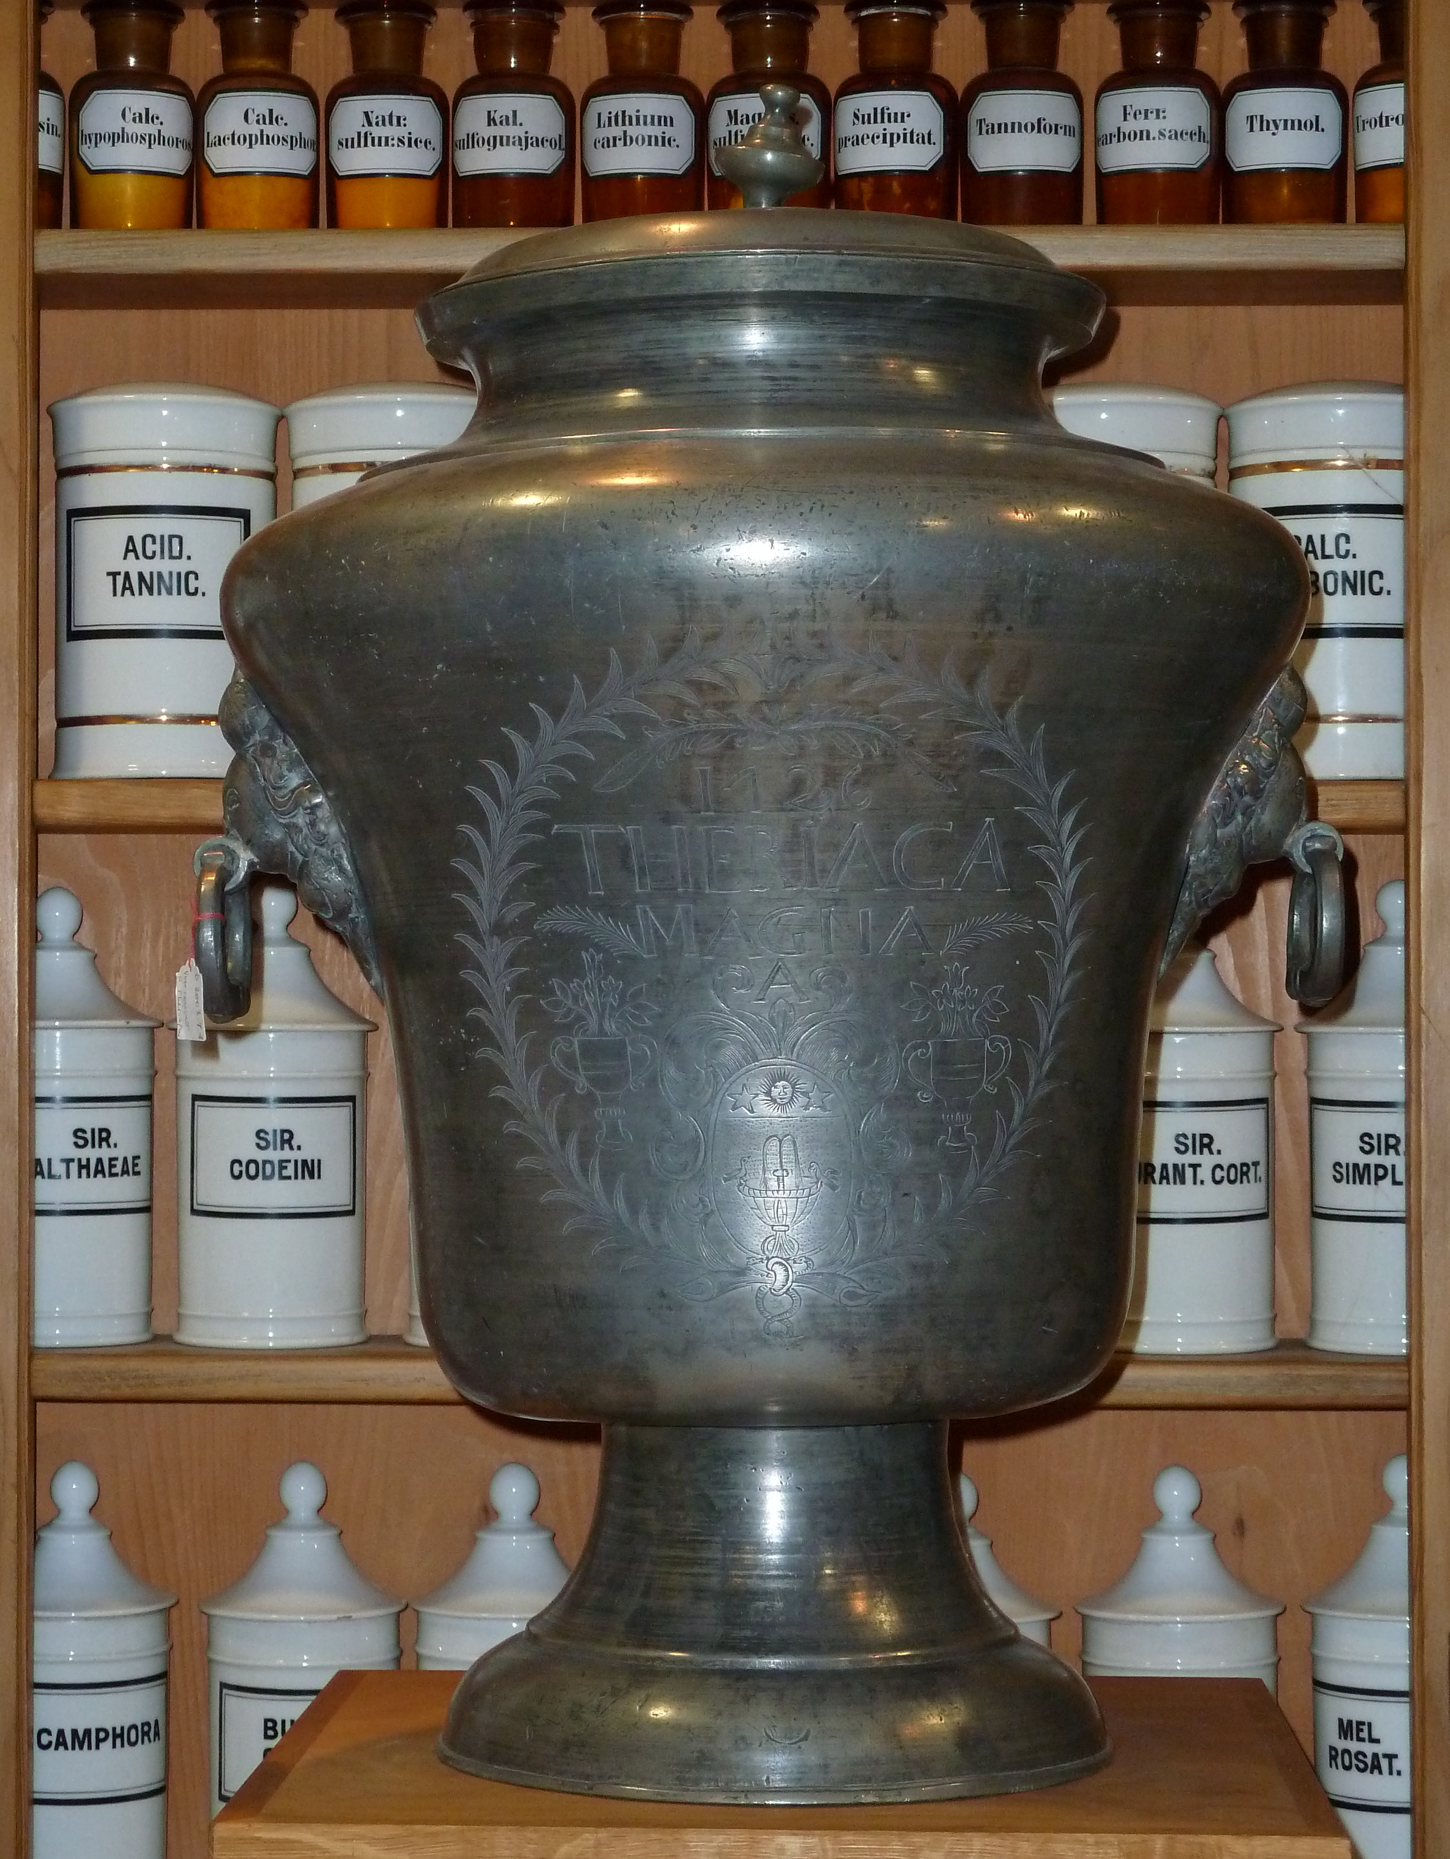
Grandes
réserves
en étain
LYON XVIIe
XVIIIe

Slide 21
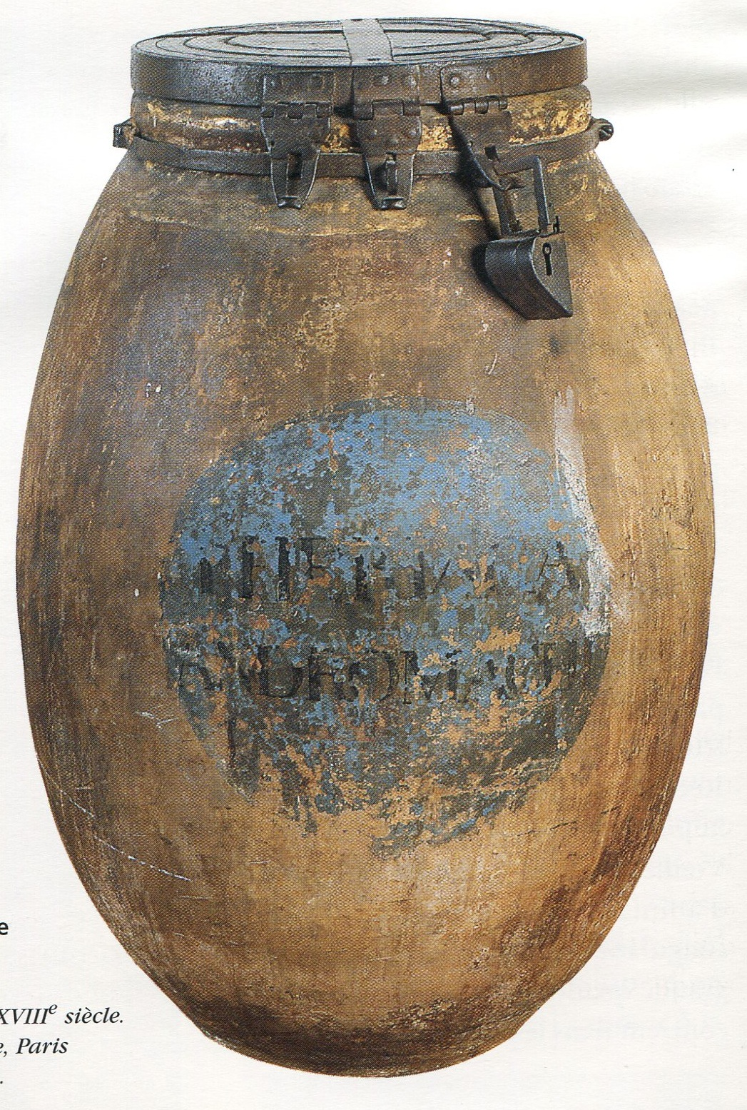
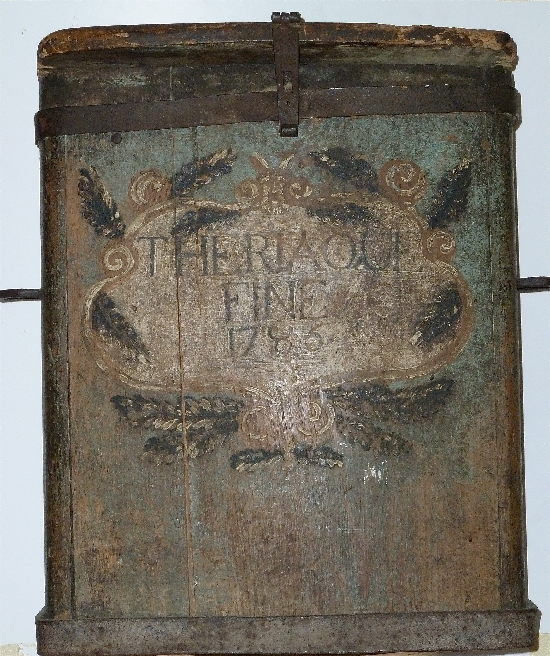
Grandes réserves

Slide 22
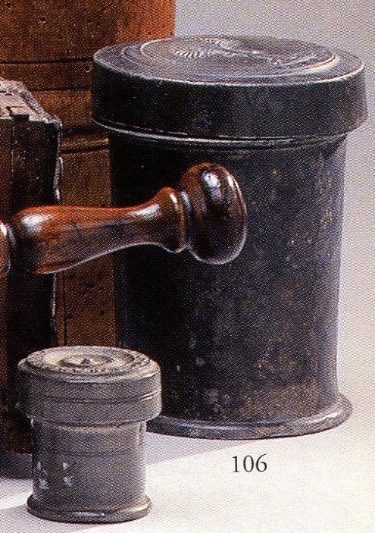
Boîte
individuelle
à Thériaque
Paris, XVIIIe
Boîte d’opiat
du Sieur
Bouchereau,
XVIIIe

Slide 23
CONSERVES, CONDITS.
Conserves : préparations sucrées destinées à assurer une bonne conservation des fleurs médicinales, comme violettes, roses ou tussilages.
Le sucre sert à enrober les fleurs d’une couche protectrice destinée à les protéger de la corruption. Leur aspect est celui d’une pâte, mais il peut aussi en exister de liquides.
Les condits s’en rapprochent, mais concernent plutôt des fruits, entiers ou coupés en morceaux, enrobés de sucre.

Slide 24
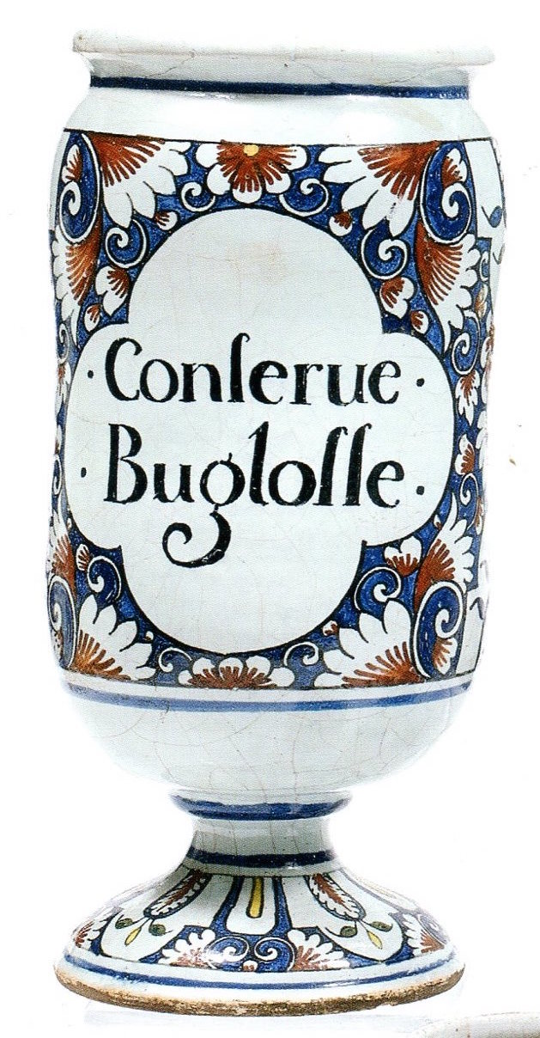
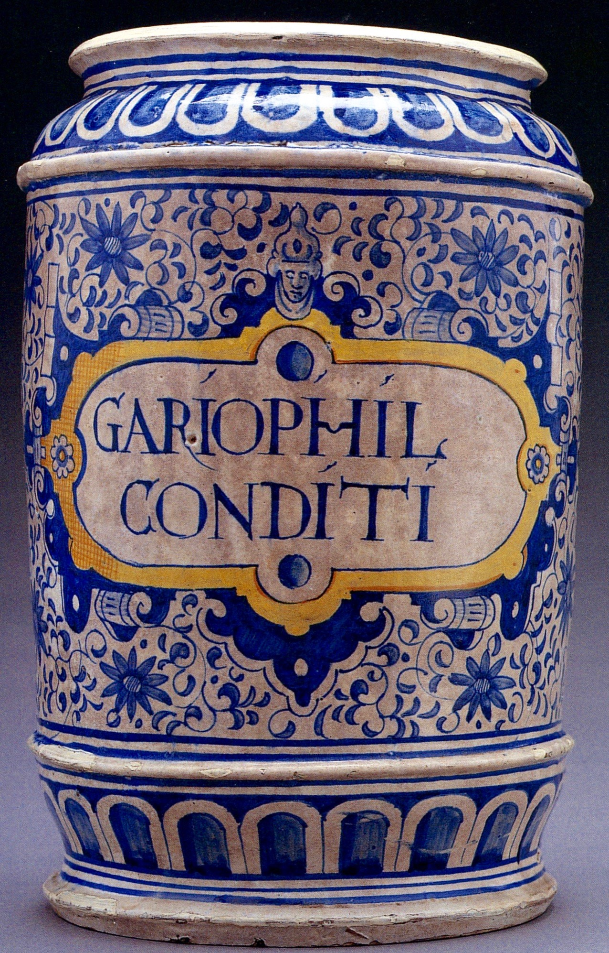
ROUEN
début XVIIIe
ANVERS
Fin XVIe
Conserve de Buglosse
Condit de Girofle

Slide 25
PILULES
Médicaments à prise unitaire, de forme sphérique.
Etymologie: du latin pila boule, pilula petite boule.
Fabrication: nécessite plusieurs étapes

Slide 26
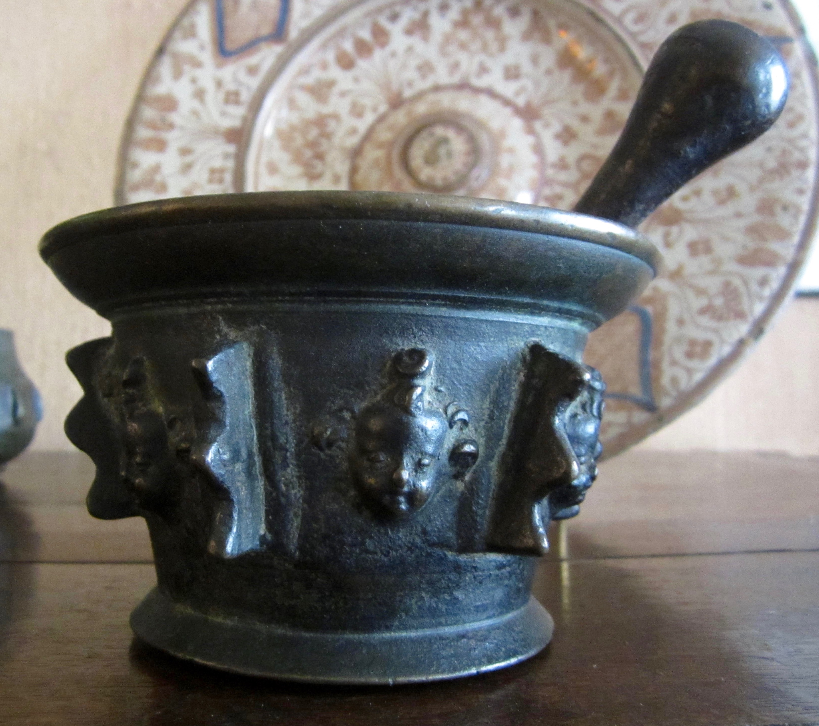
FABRICATION:
Préparer la masse
pilulaire au mortier.

Slide 27
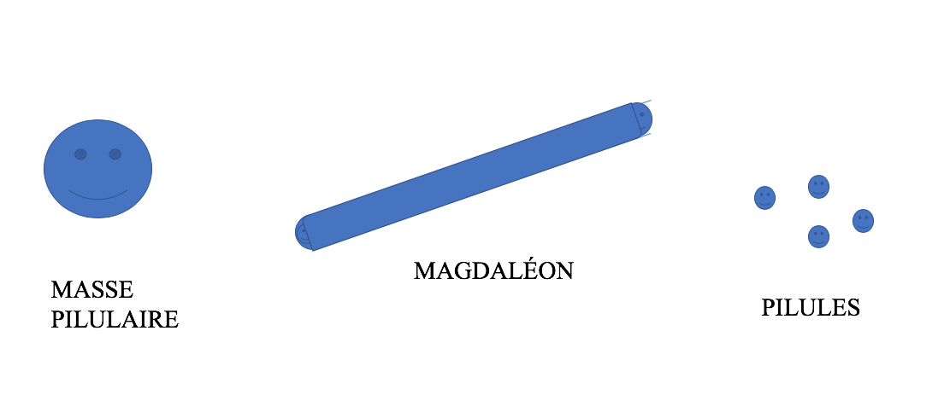
Rouler en magdaléon

Slide 28
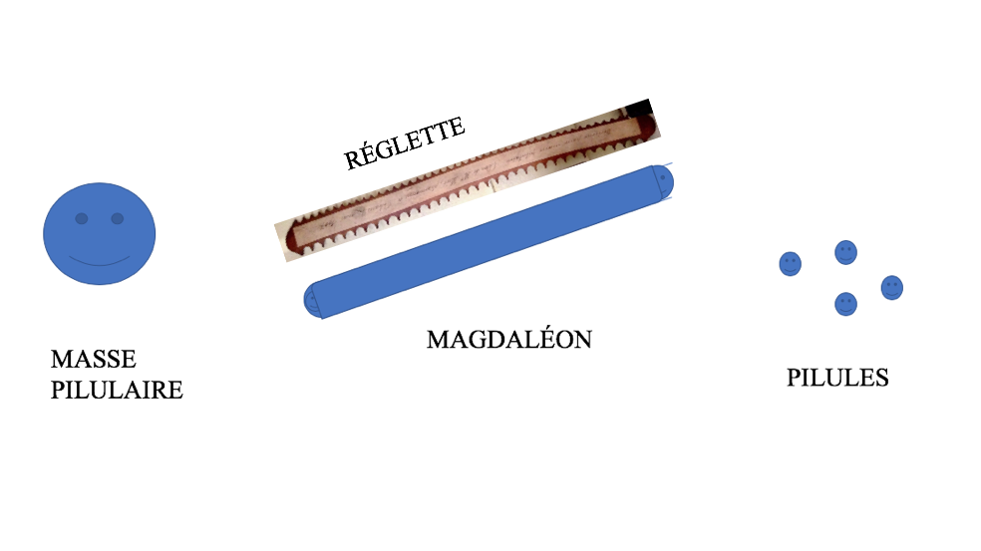
Diviser le magdaléon

Slide 29
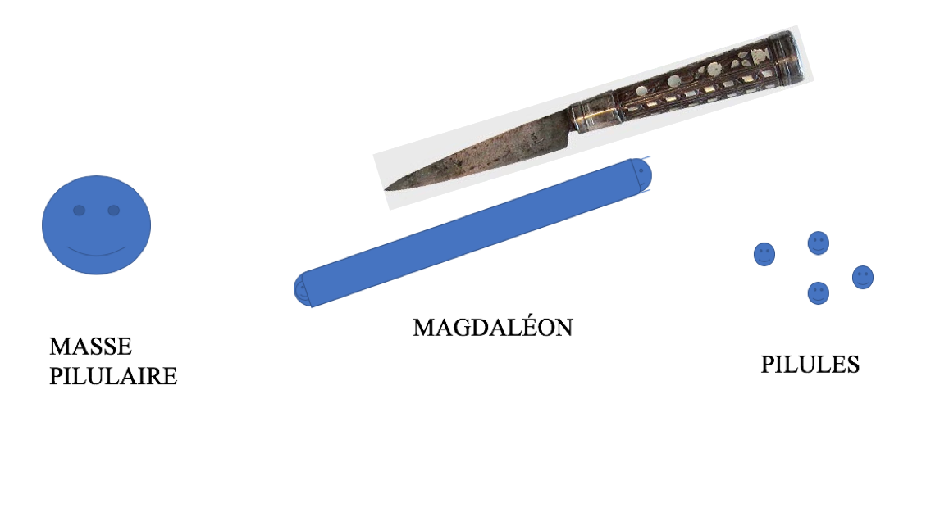
Couper suivant les marques

Slide 30
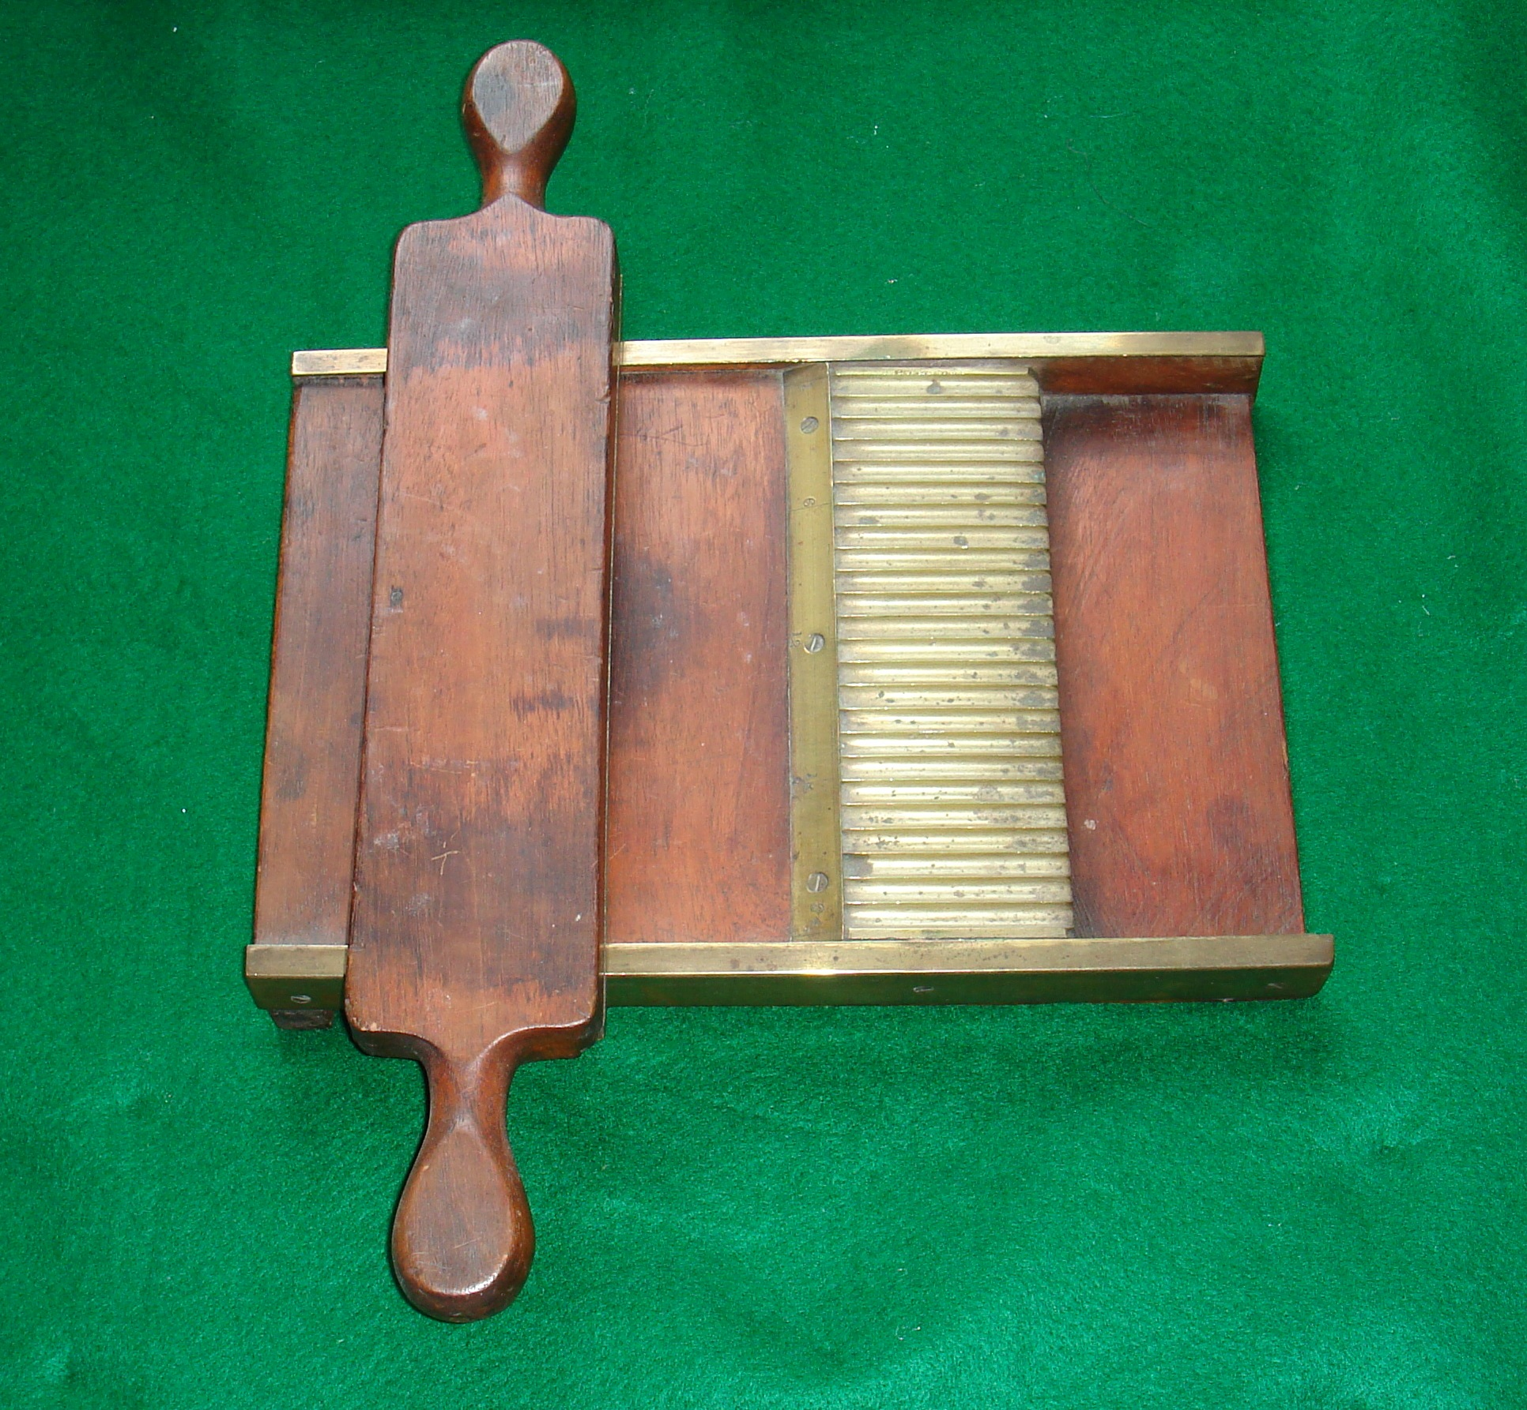
À partir du milieu
du XVIIIe siècle,
apparition du
PILULIER

Slide 31
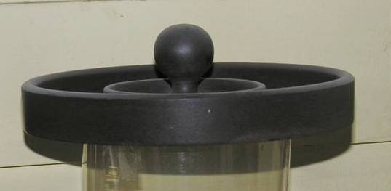
Disque Vial pour arrondir les pilules

Slide 32
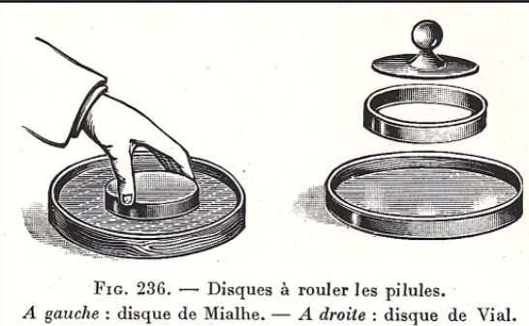

Slide 33
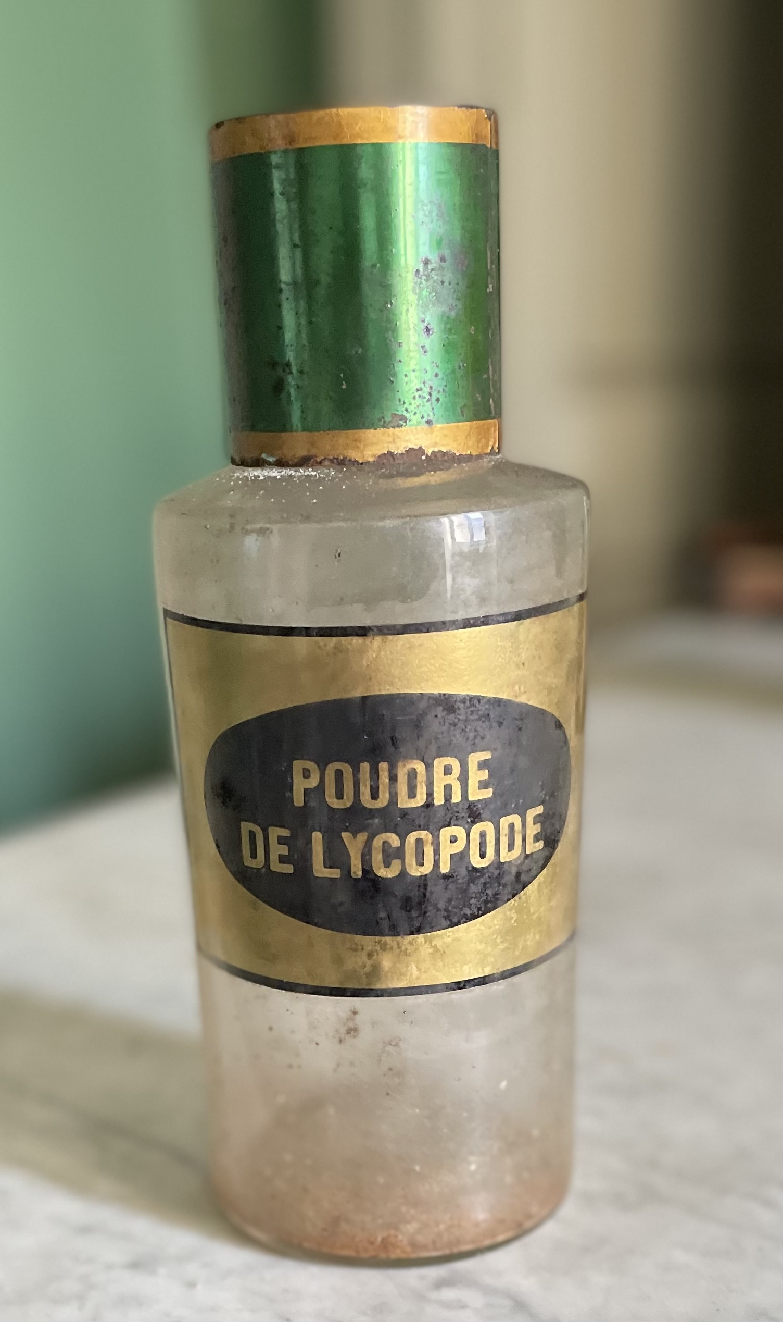
Pour éviter que les
pilules n’adhèrent
entre elles,
on les saupoudrait
de poudre
de lycopode.

Slide 34
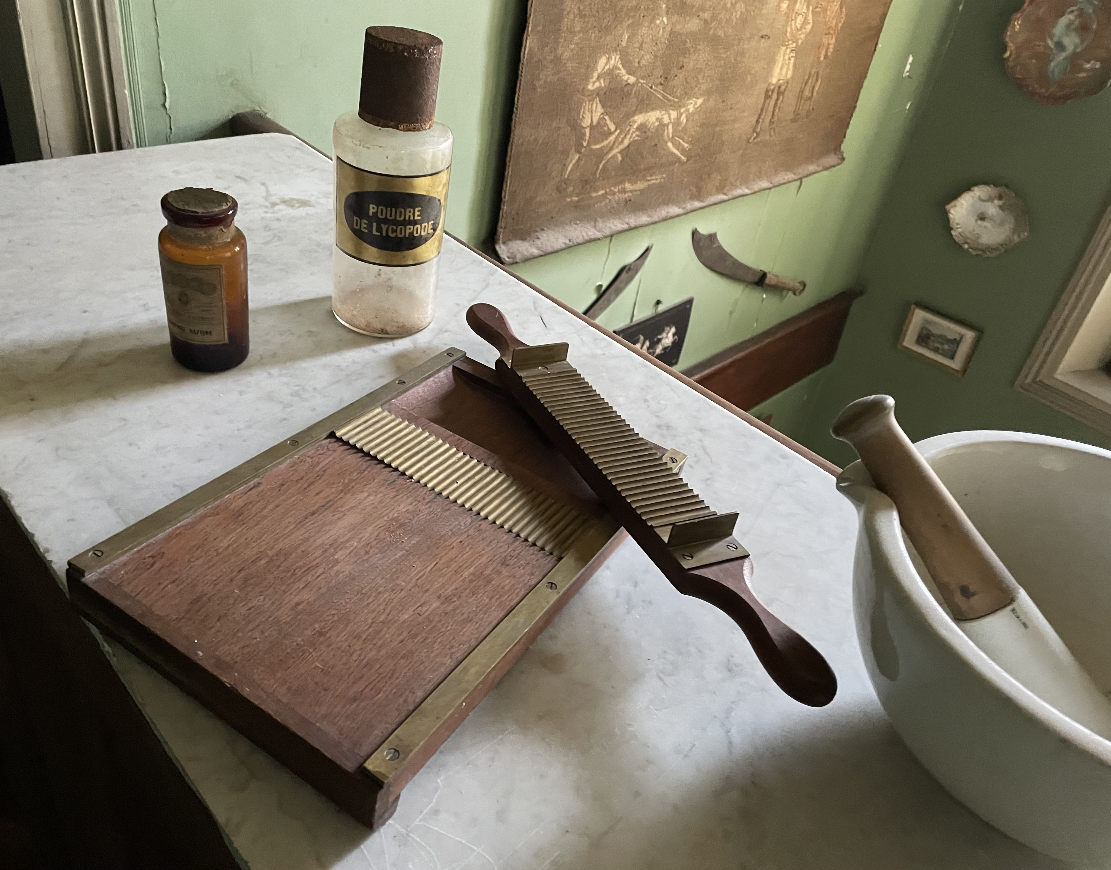

Slide 35
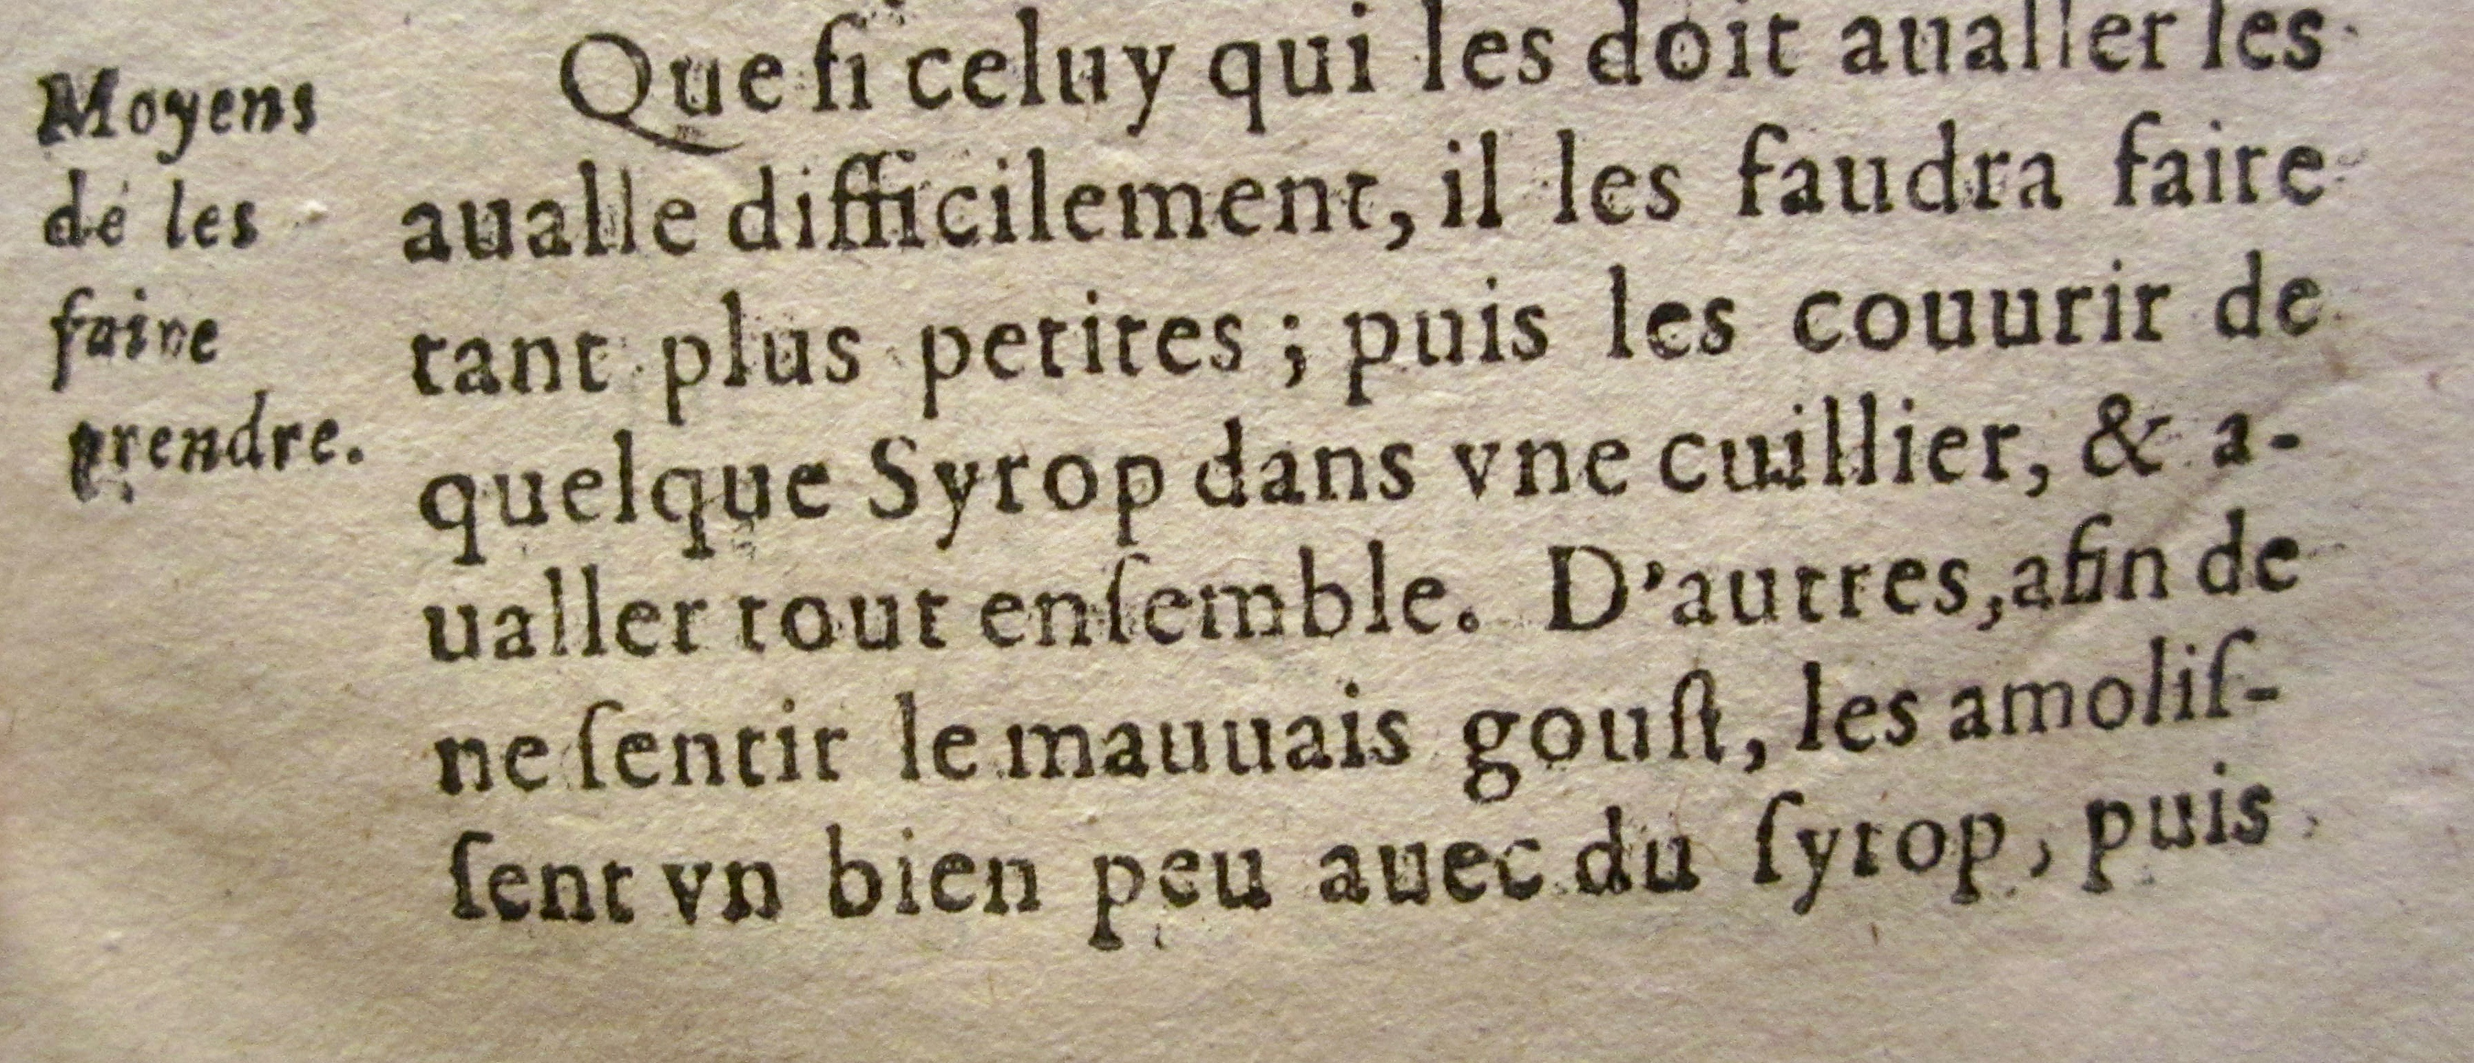
Stratégies pour masquer le goût.
Pharmacopée de Sylvius, 1ère publication en latin 1548:

Slide 36
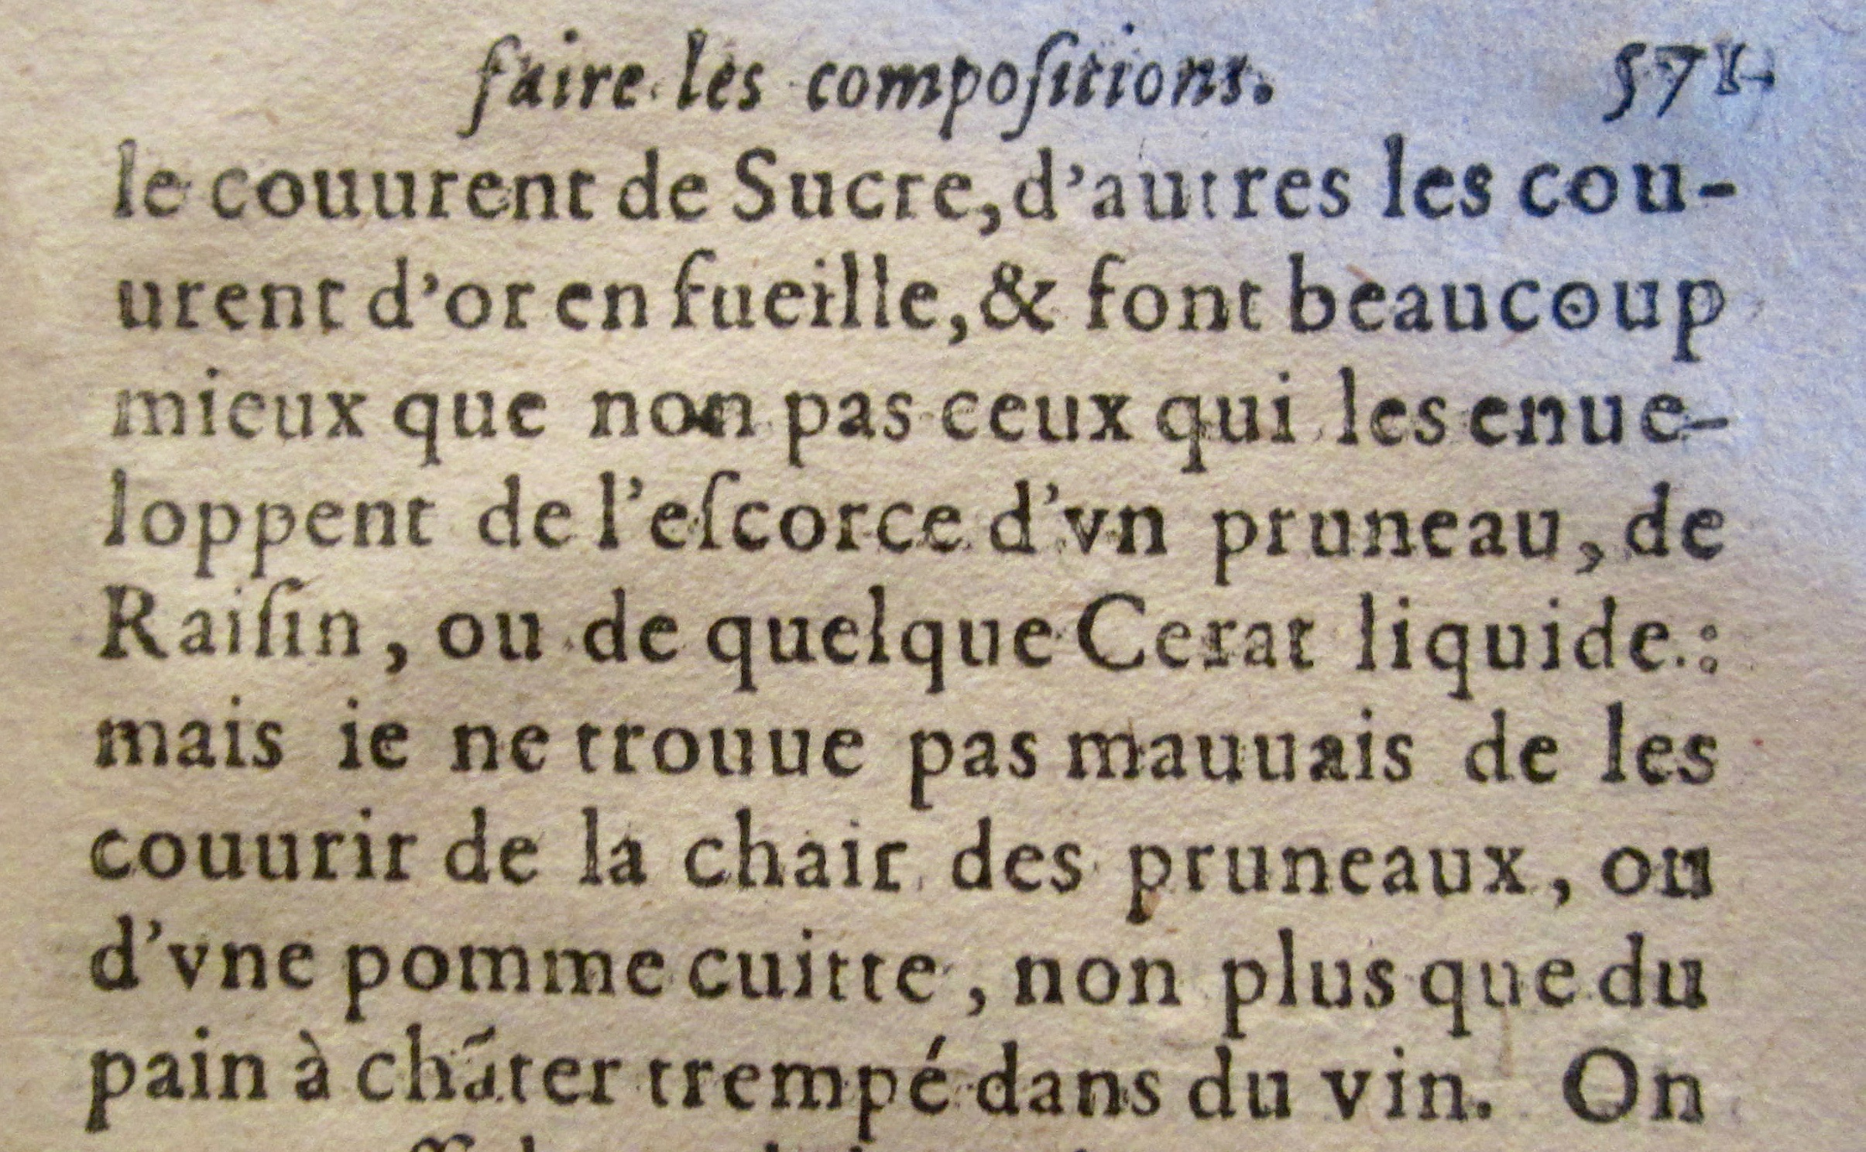

Slide 37
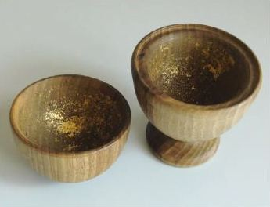
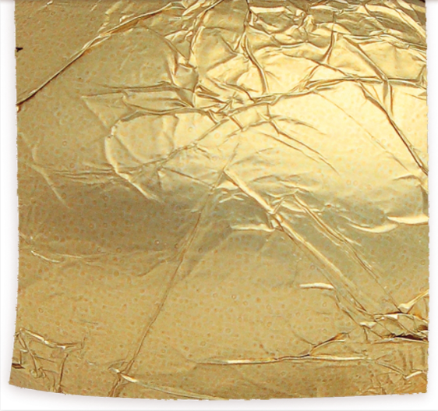

Pilules dorées
Feuille d’or
Boule à dorer

Slide 38
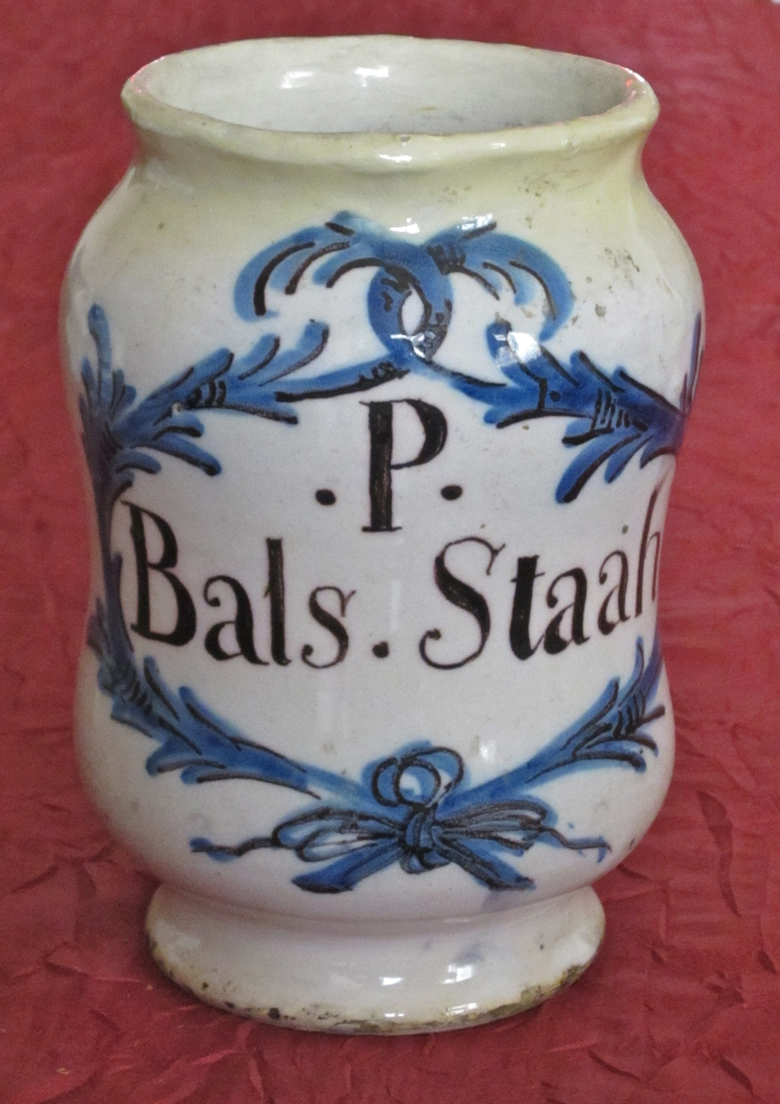
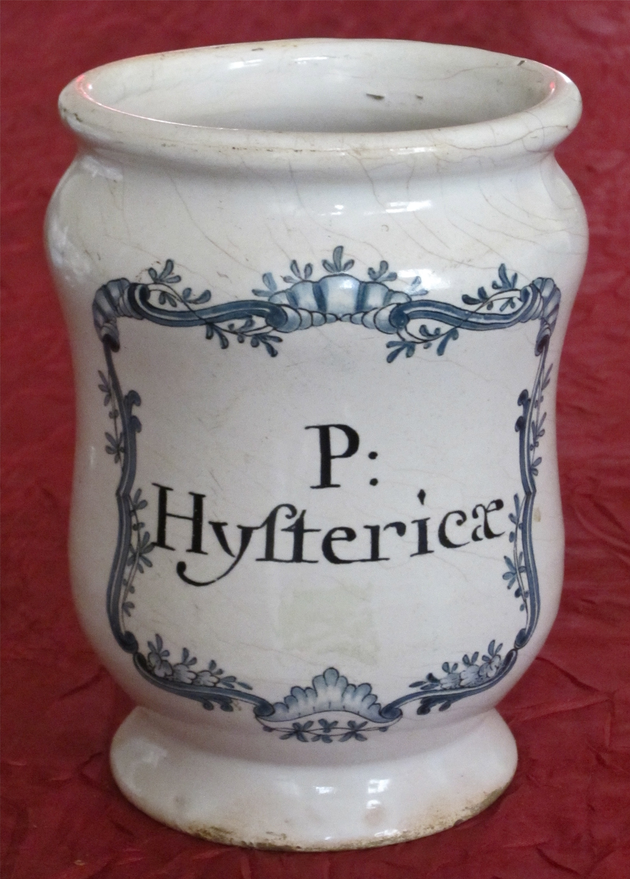
CONSERVATION
On conserve les pilules
sous forme de masse
pilulaire, renfermée
dans un sac de peau,
puis on place le sac
dans un pilulier.
ROUEN fin XVIIIe siècle

Slide 39
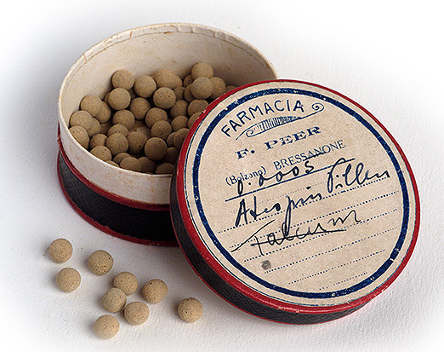
Boîte cylindrique
en carton
remise au patient
début XXe siècle

Slide 40
Un cas particulier pittoresque: la pilule perpétuelle.
La pilule formée à partir du régule d’antimoine fondu peut être
administrée plusieurs fois, sans perdre son effet purgatif.
D’où son nom de pilule perpétuelle.
On la lave et on la garde pour l’administrer à nouveau en cas
de besoin.
Elle semble ne pas perdre de son volume. Toutefois Lémery
signale qu’elle perd du poids très légèrement et que son activité
s’atténue après une trentaine de passage.
Il convient alors de râper sa surface et elle fonctionnera à nouveau.

Slide 41
TROCHISQUES :
Etymologie: du mot grec τροχισκος, trochiskos, petite rondelle, Lémery les décrit ainsi :
« composition de medicaments qu’on réduit premierement en masse dure comme celle des pilules, puis on la forme en de petits morceaux tantost longuets, tantost ronds, tantost carrez, tantost triangulaires, & on les fait secher. ».
La configuration n’en est donc absolument pas définie. On assimile généralement le trochisque à une sorte de pastille, dépourvue de sucre.
Les trochisques de vipère, les trochisques de scille et les trochisques Hedicroï entrent dans la composition de la thériaque.

Slide 42
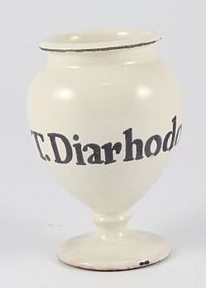
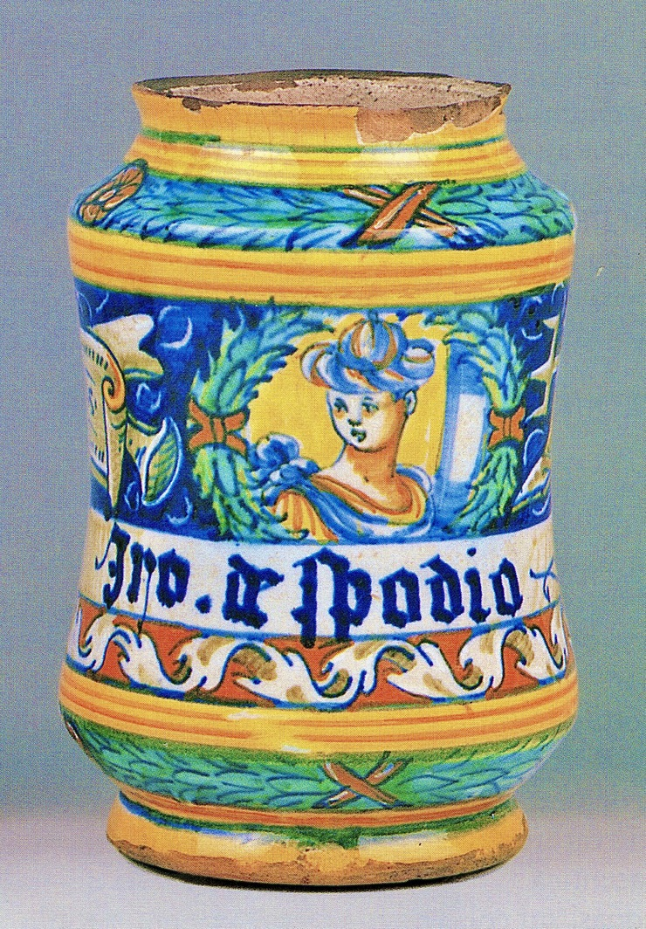

Slide 43
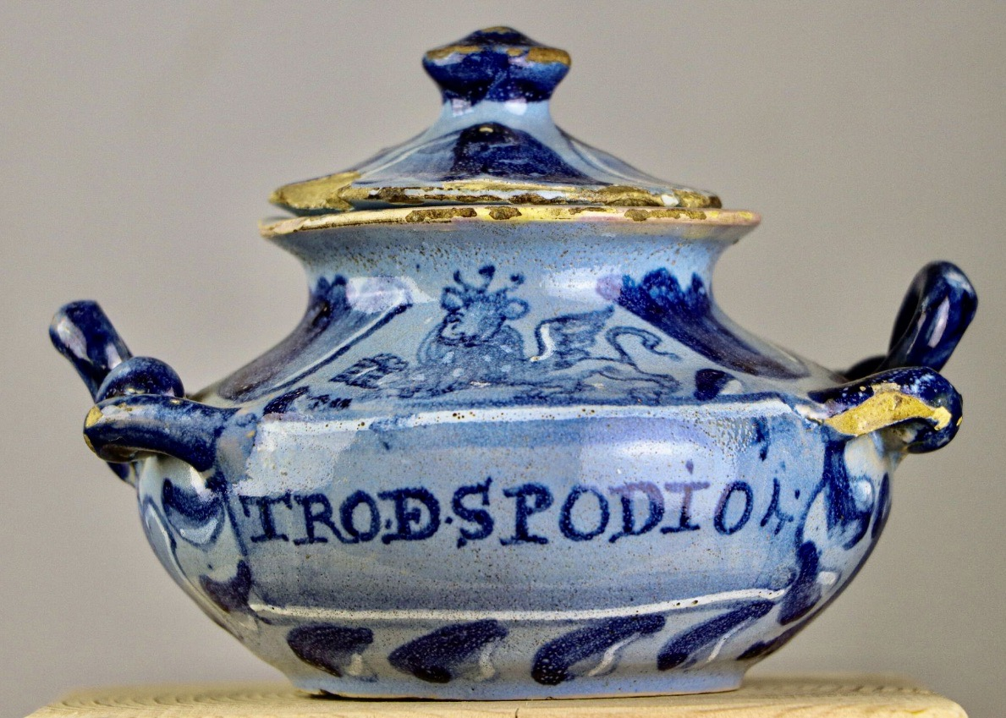

Slide 44
β-FORMES LIQUIDES

Slide 45
APOZÈMES.
Etymologie: du grec Αποζεμα, Apozéma,, décoction.
apozèmes : médicaments liquides résultant de la décoction de drogues végétales, racines, herbes, fleurs, fruits ou semences. Lémery parle de « forte décoction ».
Fabrication: Les drogues sont maintenues dans l’eau bouillante pendant des durées qui varient en fonction de leur consistance.
On introduit d’abord les drogues dures et compactes, comme les bois, les graines, ou les écorces, puis, après environ une demi-heure environ de cuisson, les substances plus fragiles, comme les feuilles et les fleurs. La préparation des apozèmes doit être extemporanée, car ces médicaments ne se conservent pas longtemps.

Slide 46
TISANES. ptisane, ou tizane,
Etymologie: du grec πτισσειν qui signifie « monder l’orge ».
La tisane d’orge qui est le modèle du genre se prépare effectivement avec de l’orge mondé.
Cette forme galénique ne diffère, selon Lémery, de l’apozème que par sa concentration : « La tizane differe de la decoction seulement, en ce qu’elle n’est pas si chargée de drogues, car comme elle est employée pour le boire ordinaire, on la rend le moins désagréable qu’on peut. »

Slide 47
INFUSIONS.
Cette forme galénique se prépare en faisant tremper des drogues dans un menstrue, c’est à dire dans un solvant.
Le solvant peut être de l’eau, des eaux distillées, des vins, de l’esprit de vin, ou du vinaigre.
La durée de l’infusion dépend de la nature des drogues. L’utilisation d’un chauffage peut être requise.
La teinture de roses se prépare ainsi comme une infusion, au sens actuel, en versant de l’eau bouillante sur les roses sèches, mais en ajoutant une goutte d’esprit de vitriol.

Slide 48
POTIONS.
Etymologie: du latin potio = breuvage
Définition: médicaments liquides, destinés à être bus par le patient et résultant du mélange ou de la dissolution de poudres, de confections, d’électuaires ou de sirops, dans un liquide.
La formulation n’en est pas codifiée, mais composée par le prescripteur pour l’adapter à la maladie et au patient.

Slide 49
SIROPS:
Etymologie: du latin médiéval syrupus, le mot sirop s’écrit le plus souvent « syrop » jusqu’au XVIIIe siècle. Il est souvent abrégé en Sy. dans les légendes des vases pharmaceutiques.
Constitution: résultent de la dissolution de substances médicamenteuses et d’une quantité importante de sucre dans l’eau.
Rôle du sucre double :
- assurer une bonne conservation,
- masquer les éventuelles saveurs désagréables.

Slide 50
Forme galénique, inconnue de Galien, introduite dans la pharmacie par les Arabes qui disposaient du sucre préparé à partir de la canne à sucre, plante absente du territoire européen.
Les statuts des communautés d’apothicaires interdisent de remplacer le sucre par le miel pour la confection des médicaments.

Slide 51
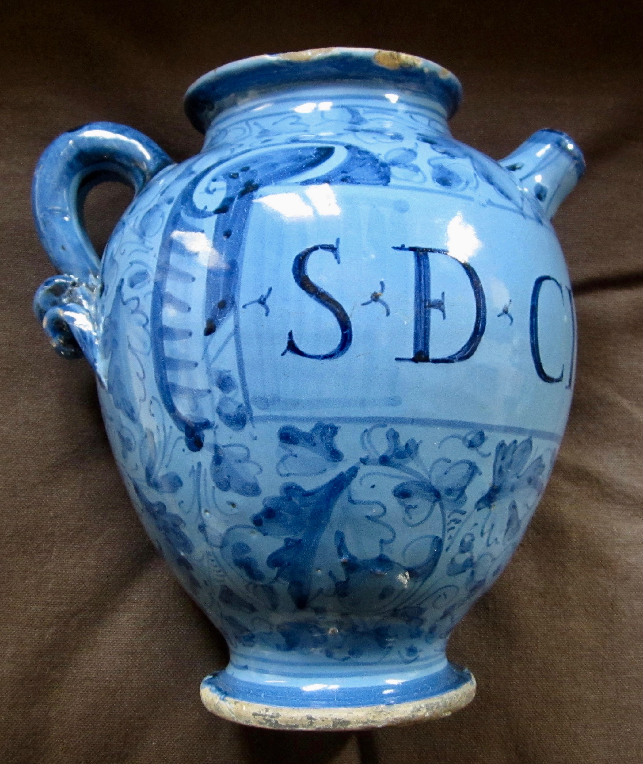
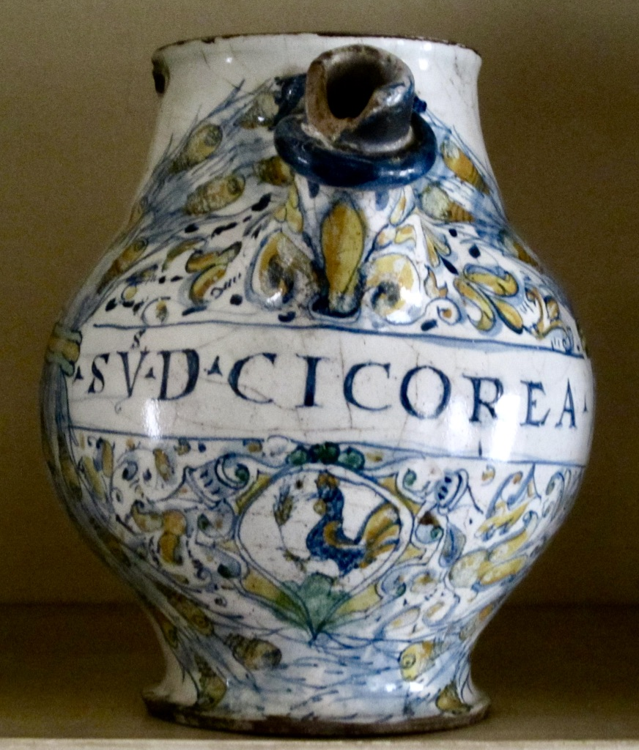
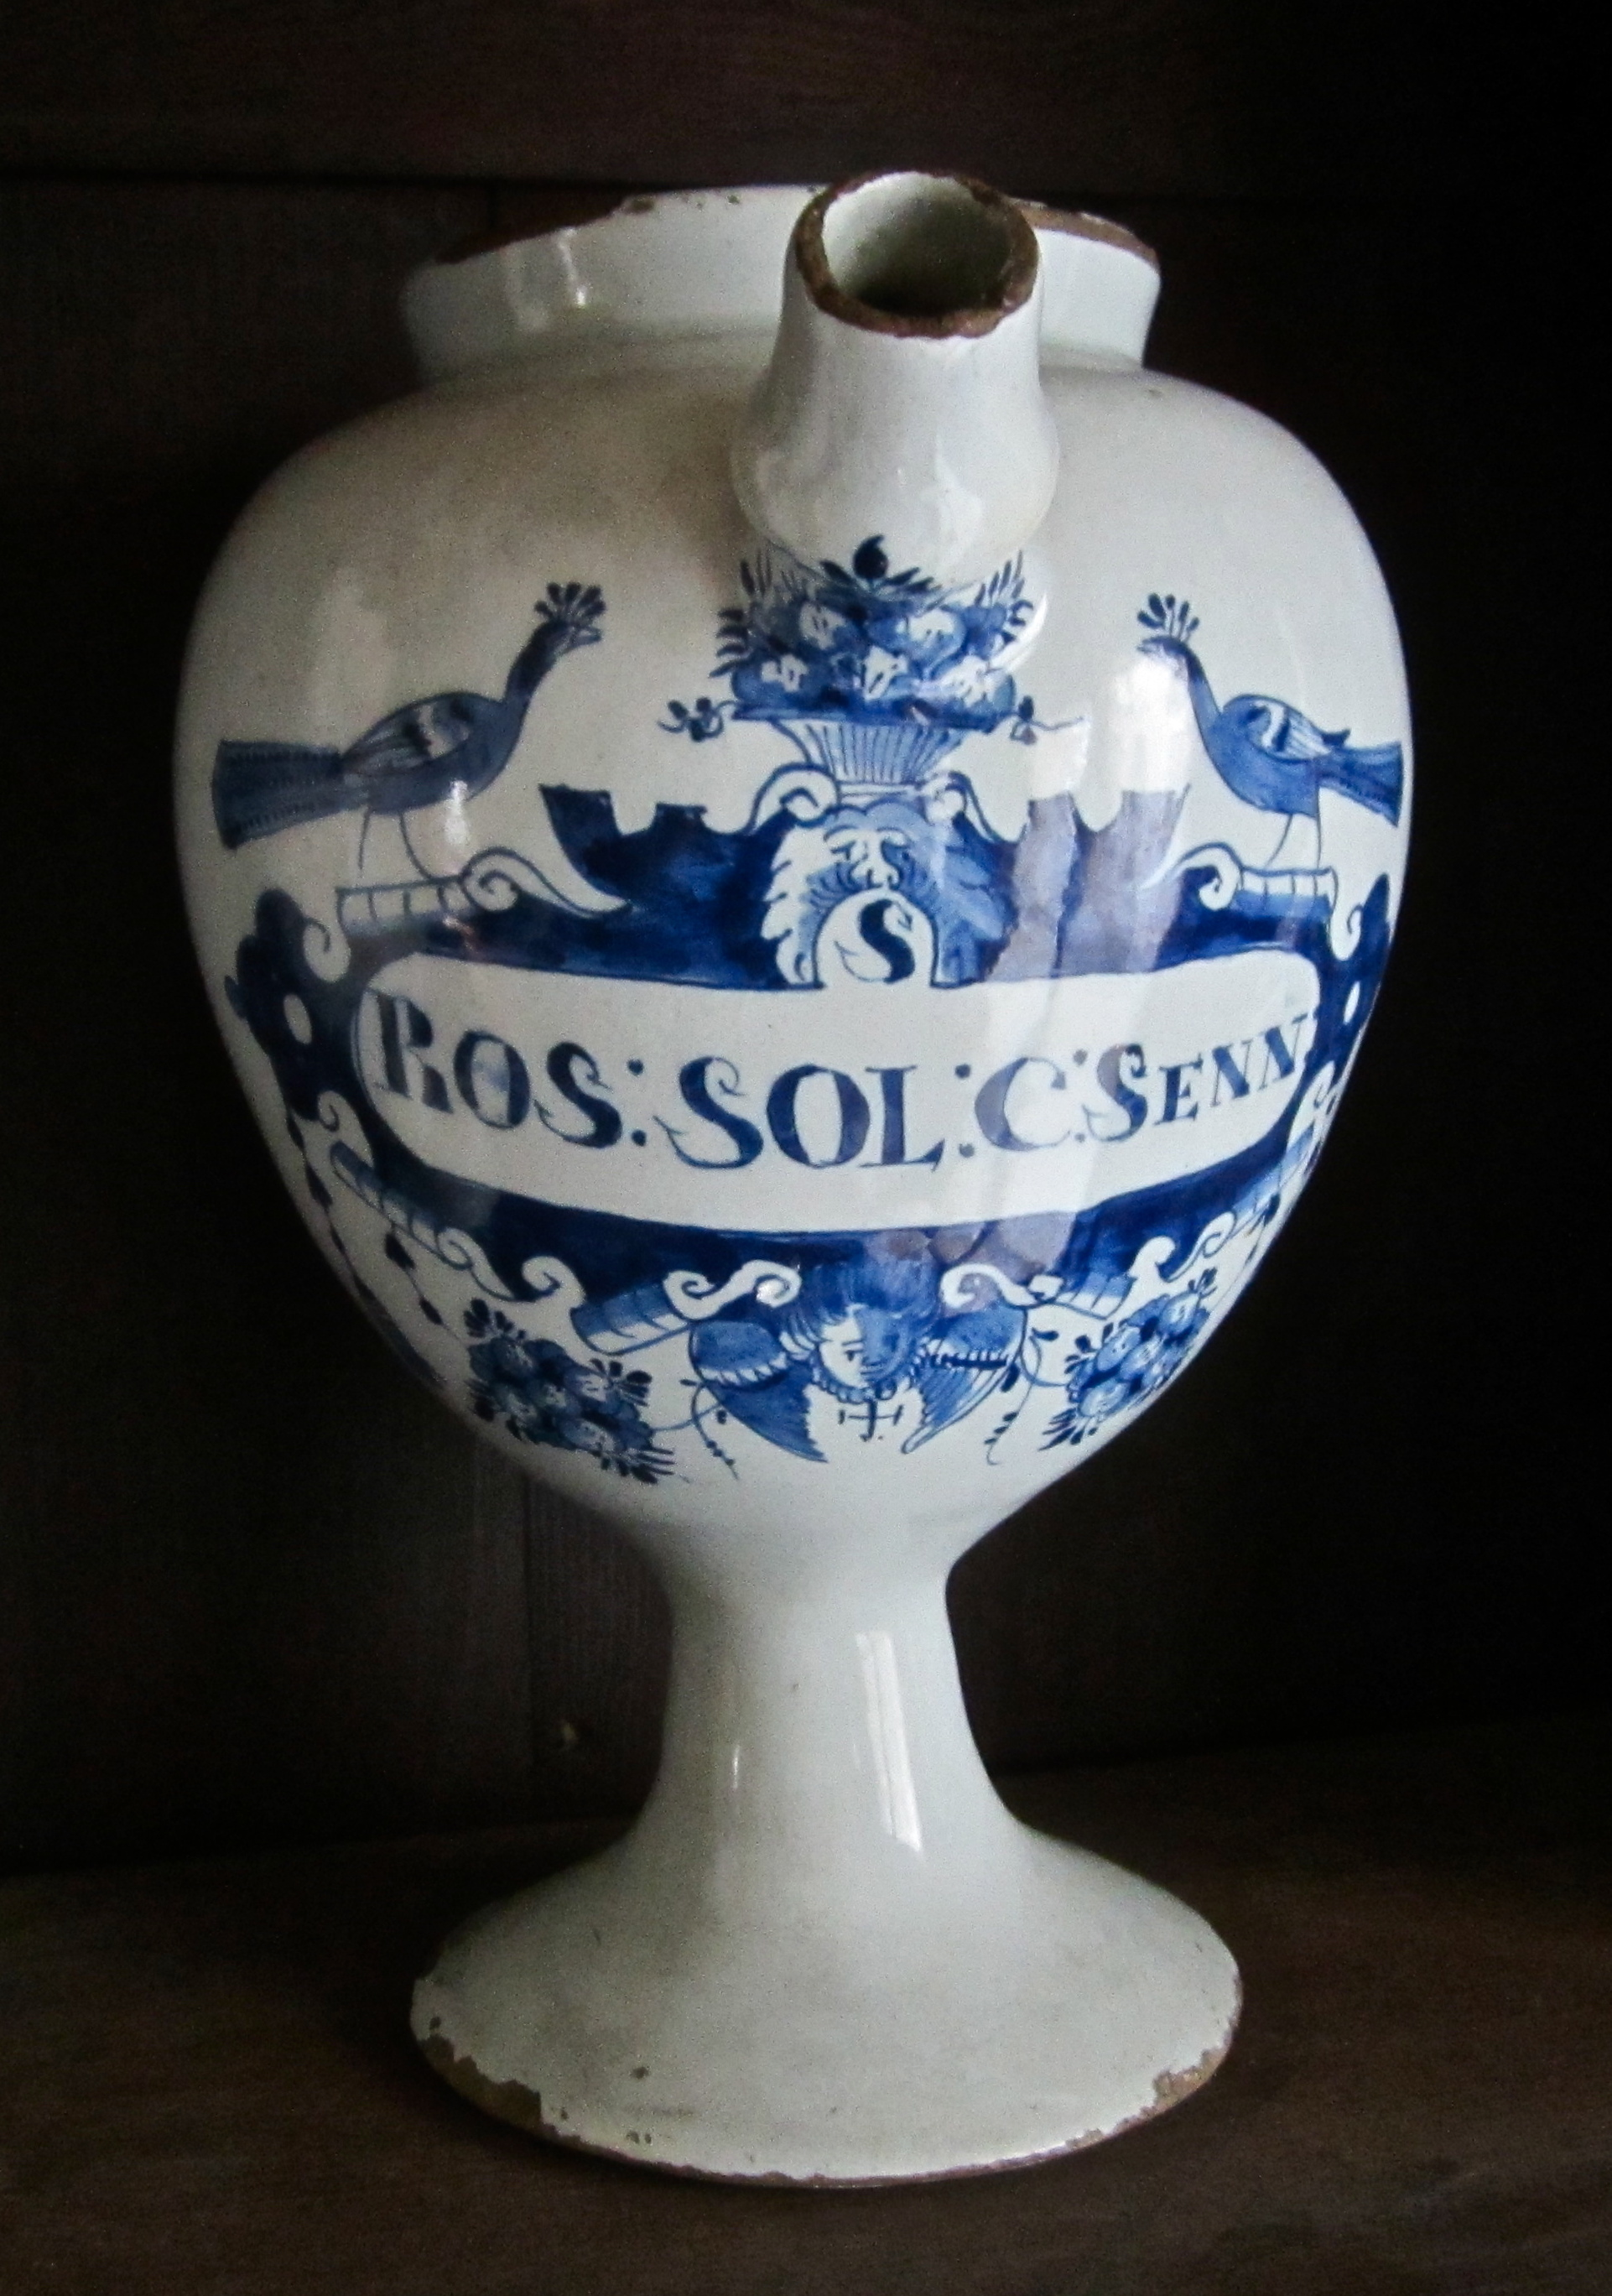
Les sirops, liquides visqueux, sont préférentiellement
conservés dans les chevrettes.
ROME fin XVIe début XVIIe
DERUTA ca 1580
DELFT XVIIIe siècle

Slide 52
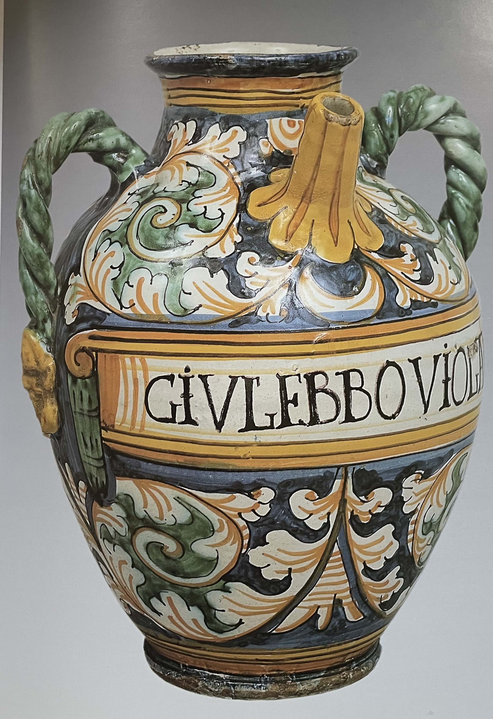
JULEPS:
Etymologie: vient du persan
et signifie boisson douce.
Il désigne les potions sucrées.
Définition de Lémery :
« espece de potion
alterative, composée
de syrops et d’eaux
distillées ou de décoction. »

Slide 53
LOOCHS:
Etymologie: provient de l’arabe. On dit aussi eclegme ou lincus.
à l’origine, sorte de sucette médicamenteuse.
Définition de Lémery : « remede pectoral en consistence de syrop épais lequel on fait suçer au bout d’un bâton de réglisse. »
Préparation qui doit être confectionnée extemporanément.
On plonge le bâton de réglisse dans la préparation pâteuse et le patient le suce.
Une évolution s’est produite et les loochs sont devenus, au XIXe siècle, des médicaments opaques de consistance sirupeuse, constitués d’une substance huileuse maintenue en suspension par une gomme ou un mucilage.

Slide 54
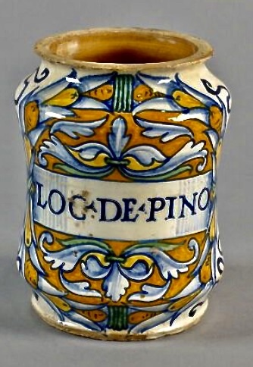

LOOCH
DE PINO
LOOCH DE
PIGNONS
DE PIN
SIENNE 1578

Slide 55
EAUX DISTILLÉES.
eaux distillées médicinales, ou hydrolats,
Définition: solutions aqueuses de substances volatiles et de substances hydrosolubles entraînées par l’eau au cours de la distillation.
Les huiles essentielles en constituent le complément insoluble que l’on sépare par décantation.
Fréquemment utilisées comme excipients pour des préparations plus complexes.

Slide 56



On les conserve dans des bouteilles,
DERUTA XVIe siècle
NEVERS XVIIe siècle
CASTELLI XVIe siècle

Slide 57



ou pour les grandes quantités dans des cruches,
MONTPELLIER
MONTPELLIER
PARIS ou SAINT-CLOUD

Slide 58


ou de grandes chevrettes
LATIUM
début
XVIIe
VENISE
Début
XVIIe

Slide 59


ou encore des hydries
SAVONE
Fin XVIIe

Slide 60
HUILES.
Définition de Nicolas Lémery en plusieurs étapes:
d’abord sens étymologique retreint : « Sous le nom d’huile on a proprement entendu le suc onctueux, ou la substance graisseuse tirée par expression des olives, car oleum qui est le nom latin vient d’olea ou ιλαια qui signifie olivier ou olives ».
Il élargit ensuite la définition : « neanmoins toute liqueur grasse & inflammable de quelque part qu’elle soit tirée, est appelée huile. »

Slide 61
On distingue deux sortes d’huiles:
Celles qui s’obtiennent directement par expression, comme l’huile d’olives
Celles qui sont préparées par infusion ou décoction, comme l’huile de rose qui est confectionnée par l’infusion de roses dans l’huile d’olive.
Le vaisseau dans lequel on conserve les huiles est la chevrette.

Slide 62



LYON XVIe siècle
Italie XVIIe siècle
Saint-Jean-du-Désert XVIIe siècle

Slide 63
MIELS.
médicaments composés dont la base est le miel. On parle aussi de mellite.
On préfère pour des usages internes le miel de Narbonne, plus réputé.
Le miel de roses, le miel de violettes, le miel de nénuphar se préparent à partir des fleurs correspondantes.
Hydromel : mélange d’eau et de miel. L’hydromel vineux est de l’hydromel fermenté. Ce sont des boissons courantes.
Oxymels : à base de mélanges de vinaigre et de miel. L’oxymel scillitique se prépare à partir du vinaigre scillitique, lui-même à base de scille.

Slide 64


Conservation: dans des chevrettes.

Slide 65

DERUTA 1505

Slide 66
BOUILLONS.
apparentés aux décoctions et aux infusions, avec ajout de chairs animales.
Cuire d’abord les viandes avant d’ajouter les plantes.
L’effet nutritionnel des viandes est censé favoriser l’action thérapeutique des plantes.

Slide 67
VINS.
excipient précieux pour la confection de la thériaque.
utilisé sous la forme de vin médicinal.
L’intérêt du vin est double:
- bon solvant
- saveur servant à masquer les substances désagréables.
Le vin émétique, réalisé par action du vin sur le verre d’antimoine, s’est ainsi trouvé à l’origine du rebondissement de la querelle de l’antimoine, après la publication du Codex Parisiensis de 1638, où il figurait.

Slide 68



Slide 69
VINAIGRES.
Nicolas Lémery : « Le Vinaigre Medical est un vinaigre rempli de substances & des vertus d’une ou plusieurs especes de drogues. »
Le vinaigre scillitique, ou le vinaigre thériacal sont utilisés en thérapeutique.
Le vinaigre de sureau, quant à lui, est surtout utilisé dans les aliments.

Slide 70
γ−FORMES VISANT À CONCENTRER
LA QUINTESSENCE

Slide 71

Origine : développement, au XVIe siècle, par Paracelse de la notion de quintessence, considérée comme « l’âme des drogues »
Développement de formes galéniques
Nouvelles visant à extraire
le support d’activité de la drogue,
afin de concentrer et d’exalter celle-ci.

Slide 72
ELIXIRS
Le mot est orthographié élixyr, au XVIIe siècle.
définition de Lémery : c’est « un esprit ou une teinture quintessentielle tirée chimiquement de plusieurs mixtes ».
technique de préparation :
broyer les différentes drogues, les mélanger, les recouvrir d’esprit de vin, les laisser macérer plusieurs jours, éventuellement au bain-marie, puis distiller.
Le distillat constitue l’élixir.
Le nombre de substances mises en œuvre peut être assez élevé.

Slide 73

Certaines formules anciennes sont assez pittoresques.
Élixir anti-épileptique de Craton,
se prépare à partir de grains de tillot,
de cendres de « petites corneilles
tirées de leur nid », de tourterelles
et de fiente de lion.
L’habitude d’ajouter du sucre aux élixirs
s’établira et conduira à inclure ce caractère
dans la définition.
L’élixir de Garrus, connu pour sa saveur
fort agréable, figurera encore dans
l’édition de 1949 du Codex.

Slide 74
TEINTURES.
Le mot est un héritage du langage des alchimistes
Définition Nicolas Lémery : « teinture d’un mixte qu’on tire en le faisant infuser dans une menstrue ou dissolvant convenable à sa nature, comme quand on met tremper du castor dans l’eau-de-vie pour en livrer la teinture. »
Au XVIIIe siècle, Antoine Baumé écrit dans ses Elemens de Pharmacie : « Il n’y a presque point de substances dans le regne végétal & dans le regne animal qui ne se laisse sensiblement attaquer par l’esprit de vin, & qui ne forme avec lui des teintures ou des dissolutions plus ou moins chargées de principes… »

Slide 75


Slide 76


Teinture d’opium safranée
Laudanum

Slide 77
EXTRAITS.
Lémery cite 18 extraits dans sa Pharmacopée, mais ne définit pas le terme.
En revanche, Baumé en fournit une définition précise, dans ses Elemens de Pharmacie : « On nomme extraits les substances qu’on a séparées des corps par un menstrue convenable, & qu’on a rassemblées sous un petit volume par l’évaporation d’une partie ou de la totalité du véhicule ».

Slide 78

Intérêt principal de ces formes qui concentraient la quintessence des drogues : pouvoir être incorporées à des pilules, ce qui facilitait grandement leur administration au patient.
Les extraits se sont largement développés au XVIIIe siècle.
L’extrait de quinquina, préparé par le comte de La Garaye, en utilisant l’eau comme solvant d’extraction, était extrêmement réputé.

Slide 79
2- FORMES DESTINÉES À UNE
ADMINISTRATION RECTALE

Slide 80
CLYSTÈRES.
Définition de Nicolas Lémery : « d’une injection qu’on fait entrer dans les intestins par le moyen d’une seringue, ou quelquefois d’une vessie ».
Tradition bien établie: c’est en observant le comportement des ibis, que les Égyptiens auraient eu l’idée du clystère. En effet, lorsqu’un ibis se sent constipé, il se traiterait en s’injectant de l’eau du Nil dans le fondement, à l’aide de son bec pointu.

Slide 81
L’utilisation d’un roseau creux a, d’abord, compensé pour l’homme, l’absence de bec.
Au Moyen-Âge, on utilisait une sorte d’entonnoir relié à un tuyau dont l’extrémité était introduite dans le fondement, comme le montrent, avec précision, certaines enluminures. Le liquide s’écoulait alors par gravitation.

Slide 82


Slide 83

La seringue, terminée par une canule et munie d’un piston, permettait, en exerçant une pression sur celui-ci, de propulser le liquide dans l’intestin.
Ces seringues étaient, le plus souvent, en étain et le piston était confectionné dans un bois dense.
L’étanchéité du système était assurée par un joint d’étoupe ou de feutre.

Slide 84

XVIIe siècle
Gravure
d’Abraham
Bosse

Slide 85

Gravure de
Baudouin
XVIIIe siècle

Slide 86


Soi-même
XIXe siècle

Slide 87
SUPPOSITOIRES.
Les suppositoires : forme destinée à une administration par voie rectale.
existence fort ancienne, puisque déjà cités par Ibn al-Jazzar.
À l’origine, l’action recherchée était uniquement mécanique et leur préparation restait très simple. Il pouvait s’agir, soit de petits bâtons courts taillés dans la tige de bette, ou de quelque autre plante, soit de bâtonnets sculptés dans un morceau de savon. Ils pouvaient être enduits de miel, pour faciliter leur introduction.

Slide 88
Lémery pense qu’ils ont été créés pour remplacer les clystères pour les patients qui ne les supportaient pas.
Pour augmenter l’efficacité, on a pu les frotter d’une drogue purgative, comme l’aloès.
Pour éviter que ces substances étrangères ne restassent trop longtemps in situ, on pouvait les équiper d’un ruban permettant de les extirper de façon mécanique.

Slide 89

Au cours du XIXe siècle, l’utilisation, comme excipient, d’une substance naturelle fondant à la température du corps humain, le beurre de cacao, a permis d’utiliser cette forme pour l’introduction de substances médicamenteuses dans l’organisme et obtenir autre chose qu’une simple action locale.

Slide 90
Le grand intérêt de l’emploi des suppositoires réside dans une action rapide et, à un moindre degré, dans ce que cette forme évite, encore que très partiellement, le passage hépatique.
Les propriétés physiques du beurre de cacao rendant la fabrication délicate et imposant un respect rigoureux des conditions de chauffage, a conduit à son remplacement, au cours du XXe siècle, par des excipients de synthèse, beaucoup plus souples d’utilisation.

Slide 91

Cornet de papier ou de vélin pour couler des suppositoires

Slide 92

MOULES
À
SUPPOSITOIRES
EN ÉTAIN

Slide 93


MOULES
EN LAITON

Slide 94
Très largement utilisée jusqu’au deuxième tiers du XXe siècle, dans les pays latins, en raison de son efficacité et de sa facilité d’administration aux enfants, cette forme a été totalement négligée par les pays anglo-saxons, choqués par son mode d’administration.

Slide 95
3- FORMES DESTINÉES
À UNE ADMINISTRATION
PAR D’AUTRES VOIES

Slide 96
PESSAIRES.
Destinés à être introduits dans le vagin,
forme médicamenteuse très ancienne,
se trouve déjà mentionnée dans le serment d’Hippocrate : « je ne remettrai à aucune femme un pessaire abortif ».
Cette indication montre que les pessaires peuvent être utilisés pour provoquer un avortement, mais ce n’est pas leur seul usage.

Slide 97
définition de Lémery assez limitée : « est un medicament hysterique, solide, formé en baston long & gros à peu-prés comme le doigt, lequel on fait entrer dans l’orifice de la matrice pour resoudre quelque dureté ou pour abattre les vapeurs qui s’en elevent. »
Le terme hystérique doit être pris, ici, dans son sens étymologique : qui concerne la matrice, du grec ὑστέρα

Slide 98
Baumé précise:
« Les Pessaires sont des médicaments solides, de la grosseur et longueur d’un doigt, faits pour être introduits dans la matrice : souvent ce n’est qu’un morceau de bois léger, ou de liege, garni à l’extérieur de quelque liniment ou d’emplâtre approprié :
quelquefois c’est un petit sachet de taffetas, long et étroit, qu’on remplit de poudres convenables, mais qui ne puissent pas trop gonfler par l’humidité qu’elles tirent de la matrice. »
Ancêtres des ovules et des comprimés gynécologiques.

Slide 99


OVULES
MOULES À OVULES
INDIVIDUELS
EN ÉTAIN
LAITON

Slide 100
ERRHINES.
Autre orifice corporel, le nez, ne fut pas négligé. Les errhines étaient des médicaments destinés à être introduits dans le nez, dans le but de provoquer un éternuement, susceptible de « décharger le cerveau ».
C’est un groupe de médicaments multiforme, puisqu’on y rencontre des poudres, des onguents, ou des solides de forme pyramidale ; leur seul point commun réside donc dans leur mode d’introduction dans l’organisme.

Slide 101
B- MÉDICAMENTS
À USAGE EXTERNE

Slide 102
FOMENTATIONS.
Décoctions chaudes d’herbes médicinales dans lesquelles on trempe un linge destiné à être appliqué sur la partie du corps à soulager.
Un linge est appliqué jusqu’à ce que le malade ressente la fraîcheur, due au refroidissement, et aussitôt, il est remplacé par un second, qui vient d’être plongé dans la décoction chaude.
Les linges utilisés sont pliés en quatre et doivent, au préalable, avoir été rendus souples par un usage fréquent.
On peut citer la fomentation émolliente et réfrigérante qui est constituée d’une dizaine de plantes et sert à ramollir les « duretés du bas-ventre ».

Slide 103
CATAPLASMES.
assez proches des fomentations, mais on remplace la décoction d’herbes, par une sorte de bouillie confectionnée à partir de farines végétales.
Ces sortes de pâtes sont placées entre deux linges, avant d’être appliquées, le plus souvent chaudes, sur la partie du corps à traiter.
Le cataplasme anodin et résolutif est constitué de mie de pain bouillie dans du lait jusqu’à consistance pâteuse, à quoi l’on ajoute du jaune d’œuf, de l’huile rosat et du safran en poudre. « Anodin » signifie que son rôle sera d’atténuer la douleur et « résolutif », qu’il pourra aider à réduire les duretés.

Slide 104
LINIMENTS.
possèdent une consistance plutôt liquide, mais peu fluide, intermédiaire entre celle des huiles et celle des onguents. Ils sont destinés à oindre la peau.
Le liniment hémorrhoïdal est constitué de pulpe de cloporte et d’extrait d’opium, mélangés à de l’huile d’œufs et de l’onguent populeum. Il est destiné à être appliqué sur les hémorrhoïdes pour apaiser la douleur.

Slide 105
BAUMES.
Ce terme recouvre, en pharmacie, deux réalités très différentes.
- baumes naturels,
drogues simples ; ce sont les sucs qui s’écoulent par des incisions effectuées sur arbres, comme la térébenthine du pin, l’encens, le baume du Pérou, le liquidembar, le copahu.
baumes artificiels;
définition de Lémery : « composés d’huiles, d’essences, de gommes, de cire, de résine, de poudres ». Leur consistance est plus épaisse que celle des huiles.

Slide 106

Le Baume Tranquille, ou Baume du Père
Tranquille, a été composé par l’Abbé
Rousseau, l’un des Franciscains du Louvre.
De nombreuses feuilles de diverses Solanaceae
et des têtes de pavot, des feuilles et
sommités fleuries de plantes aromatiques,
entrent dans sa composition et sont mises
à infuser dans l’huile d’olive.
Il est placé chaud sur la poitrine, pour traiter
les fluxions de poitrine et d’une façon générale,
utile pour « tempérer les ardents & les
inflammations ».

Slide 107

ONGUENTS.
Définition selon Lémery, :
« des compositions de graisses,
d’huiles, de cires, de poudres,
ausquelles on donne
ordinairement des consistences
approchantes de celles des graisses. »
La consistance des onguents est donc intermédiaire entre celle des liniments et celle des emplâtres.

Slide 108




Slide 109
EMPLÂTRES.
La consistance des emplâtres est clairement définie, par Lémery :
« L’emplâtre est la composition la plus solide de toutes celles qu’on applique exterieurement, il a été inventé en cette consistence, afin qu’en demeurant long temps attaché sur les parties du corps, les remedes dont il est composé eussent assez de temps pour produire leur effet. »
Il résume également leur composition : « Les drogues qui servent à donner corps & consistence aux emplâtres, sont ordinairement la cire, la résine, les poix, les gommes, les graisses, la litharge & les autres preparations de plomb. »

Slide 110

Différentes formes
d’emplâtres
d’après
Jean de Renou

Slide 111
CÉRATS.
doivent leur nom à la cire qu’ils contiennent.
Cependant, ce matériau entre également dans la constitution des emplâtres (vide supra), ce qui perturbe la classification.
La situation se complique encore du fait que l’on donne souvent, improprement, le nom de cérats à des préparations à usage externe, dépourvues de cire.
Leur consistance est, en outre, extrêmement variable.
Il s’agit donc d’un groupe assez disparate. De très nombreuses formules de cérats sont attribuées à Galien ; on n’en compte pas moins de sept chez Lémery.

Slide 112

On a pris l’habitude de réserver le nom de cérat de Galien au cérat blanc, constitué de cire blanche, d’huile d’amandes douces et d’eau de rose, qui sert de base à de nombreux cérats plus complexes.

Slide 113
II- INNOVATIONS DU XIXe SIÈCLE

Slide 114

CACHETS.
La thériaque, dont la saveur était jugée désagréable, pouvait s’administrer entre deux tranches de pain à chanter, notre pain azyme.
Pour administrer une poudre médicamenteuse, on s’inspirait de cette méthode, on plaçait celle-ci au centre d’une feuille de pain azyme que l’on repliait et que l’on fermait en l’humectant.
Cette méthode était peu sure et le pharmacien Stanislas Limousin eut l’idée d’utiliser deux cupules de pain azyme qu’il assemblait en collant leurs bords, ce
qu’il obtenait en les humectant. Le cachet était né.

Slide 115



COMPRESSODOSEUR
CAPTEUR
CACHETEUR

Slide 116

Appareil
à cacheter
HUMIDIFICATION DES DEMI-CUPULES SUPÉRIEURES

Slide 117

Cachets
collés
préparés
en
officine.

Slide 118


Slide 119

Cachets collés industriels

Slide 120

Cachets d’
aspirine

Slide 121

CACHETS PAR
EMBOÎTEMENT
(À SEC)

Slide 122
CAPSULES GÉLATINEUSES.
se préparent en confectionnant une solution de gélatine dans laquelle on trempe des mandrins en forme d’olive. Lorsque l’on ressort les mandrins du bain, ils sont recouverts de gélatine encore liquide, on les laisse sécher jusqu’à une consistance encore assez molle, puis on les arrache du mandrin et on les dispose l’ouverture vers le haut pour les sécher totalement. Il ne reste plus, alors qu’à les remplir d’un médicament liquide et à boucher la capsule en collant un opercule de gélatine.
L’intérêt de cette forme est de permettre d’administrer un médicament liquide, sous une forme solide. Les capsules d’huile de foie de morue ont ainsi permis de faire accepter plus facilement par les enfants, ce remède préventif, utilisé couramment au XIXe siècle.

Slide 123


Matrice pour capsules molles

Slide 124


CAPSULES MOLLES

Slide 125
AMPOULES et solutés injectables.
Même si, dès le XVIIe siècle, des injections intraveineuses de substances stimulantes, vin d’Espagne ou eau-de-vie, à des chiens de chasse, sont rapportées dans des ouvrages scientifiques, il fallut attendre de nombreuses améliorations techniques et surtout la découverte du rôle de l’asepsie, pour voir cette méthode appliquée largement, avec succès, à la thérapeutique humaine, au cours du XXe siècle.
Ces premières injections avaient été réalisées par un veneur qui, soucieux d’améliorer les performances de sa meute, soufflait le liquide dans les veines de ses chiens, à travers des os creux de poulet, à l’extrémité naturellement brisée en biseau.

Slide 126

L’importance dans l’évolution
de la méthode, de la redécouverte
de l’aiguille creuse,
oubliée depuis son antique usage
par les ophtalmologistes
gréco-romains,
puis de la mise au point, en 1853,
de la seringue qui porte son nom,
par un médecin lyonnais,
Charles-Gabriel Pravaz,
ne saurait être contestée.

Slide 127

La conception des ampoules de verre par Stanislas Limousin, en 1886, n’en constitua pas moins une étape déterminante.
C’est, en effet, ce nouveau type de récipient qui a permis la stérilisation des solutions injectables, d’abord au bain-marie, puis, plus efficacement, à l’autoclave.

Slide 128


REMPLISSAGE SOUS VIDE
AUTOCLAVE

Slide 129


